Slide 1
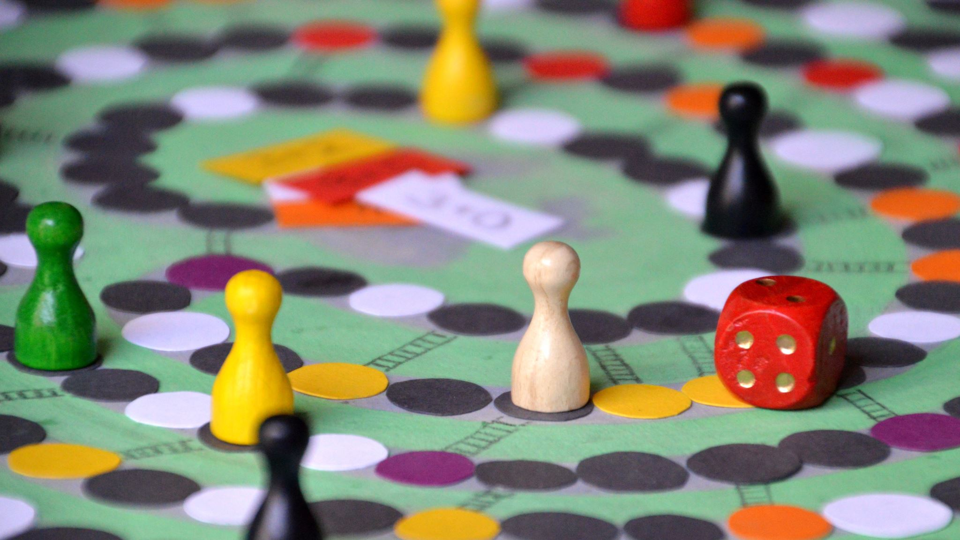
Jogo do mario
JavaScript e CSS

Slide 2
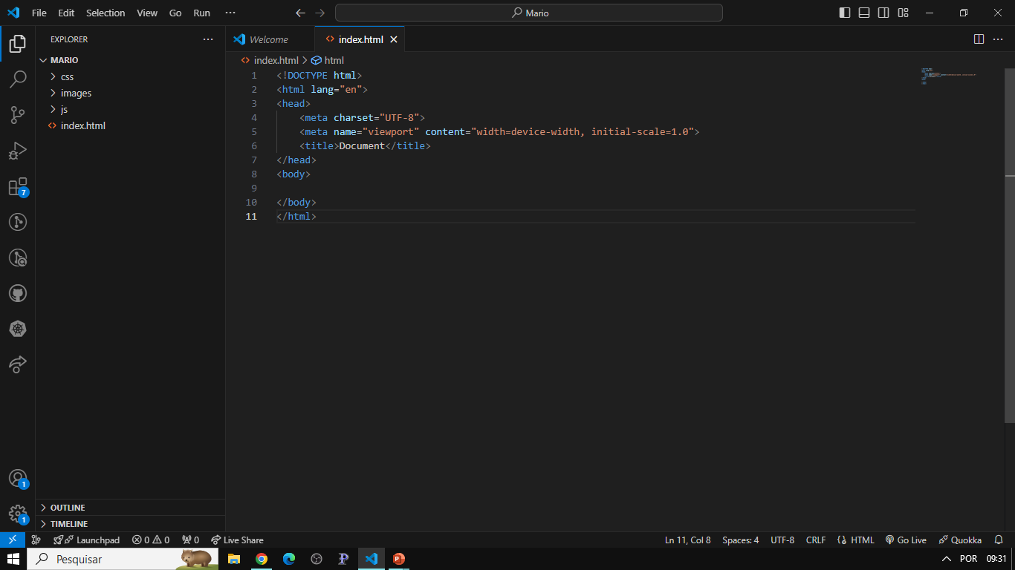
Vamos começar criando essa estrutura:
Uma pasta css para estilizar e animar, uma pasta js para o arquivo js, uma pasta images para colocar as imagens e um arquivo index.html

Slide 3
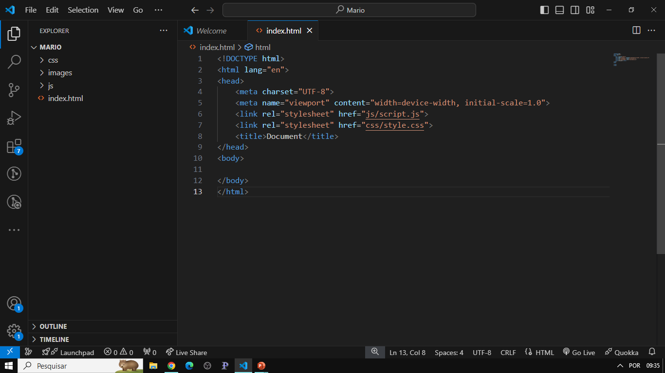
Vamos criar os links para o js e o css

Slide 4
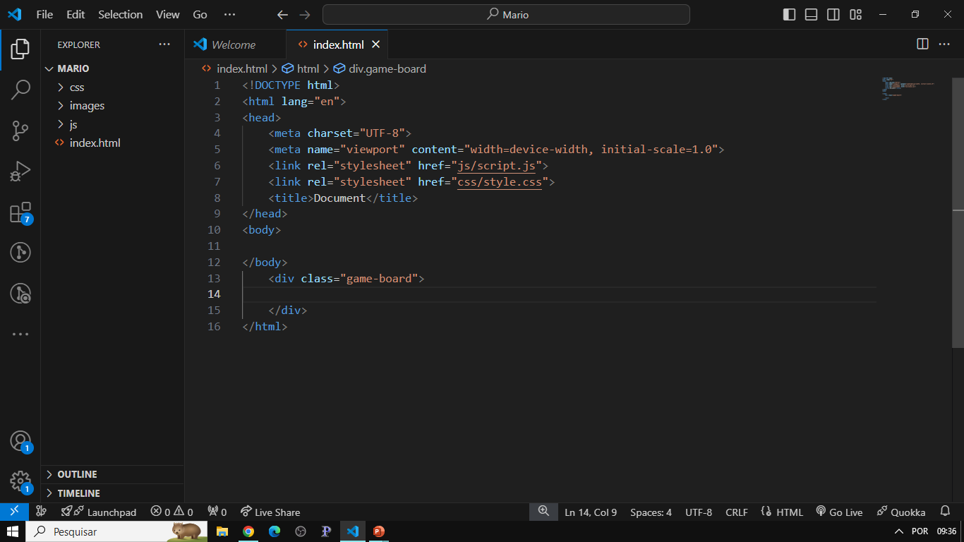
Criamos uma div game-board que é onde o jogo vai rodar.

Slide 5
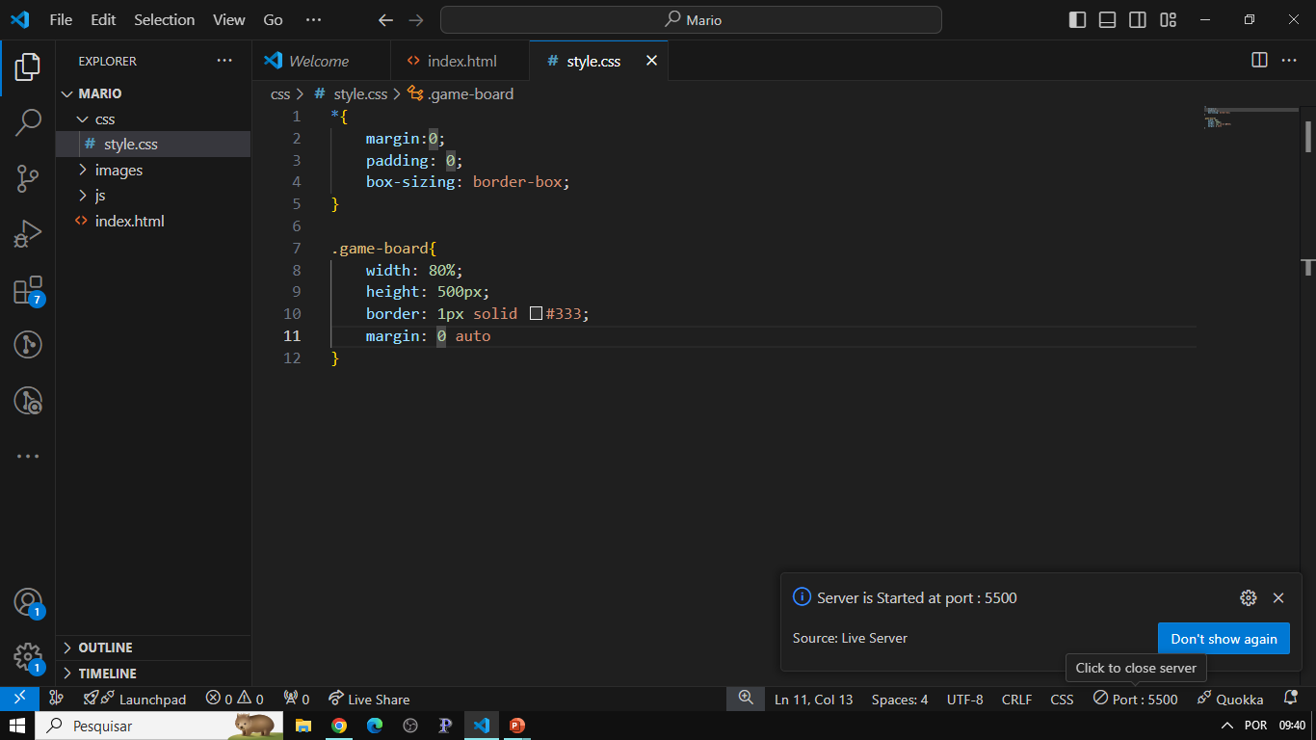
No arquivo css, vamos zerar todas as margens e criar a nossa classe game-board com altura de 500, largura de 80%, e centralizar.
Vamos colocar uma borda pra ver a classe.

Slide 6
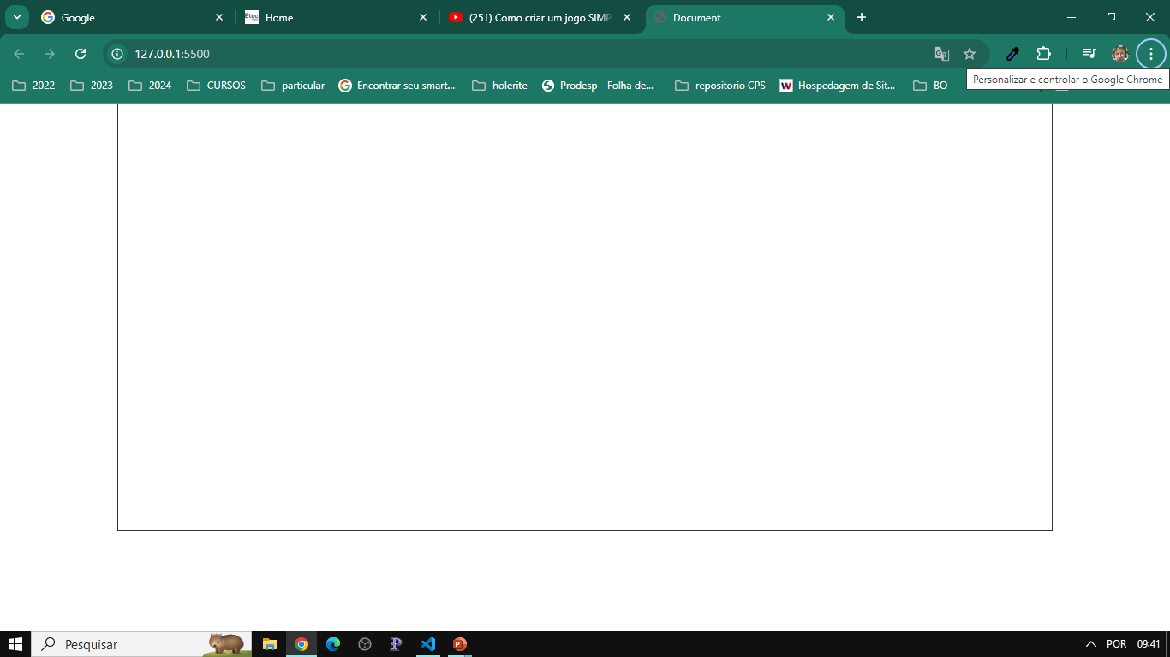
Aqui nossa game-board

Slide 7
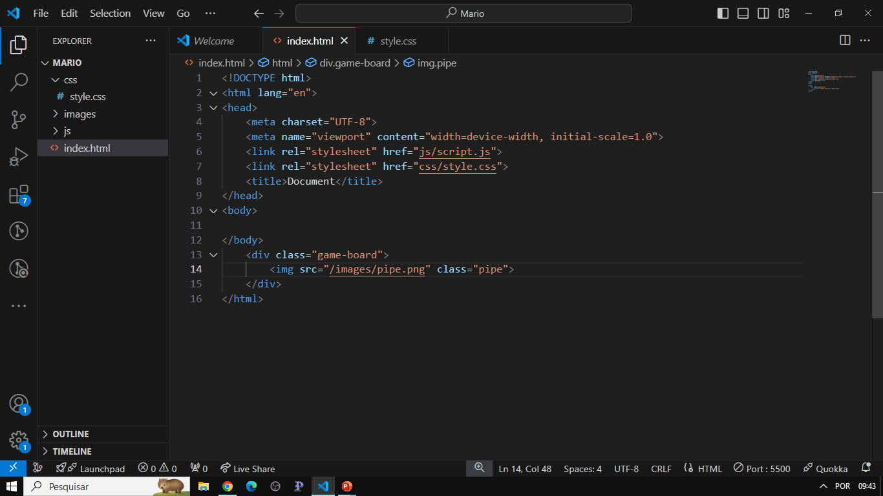
Vamos no index e acrescentamos o tubo, e colocamos uma classe para ela pra poder trabalhar com ele.

Slide 8
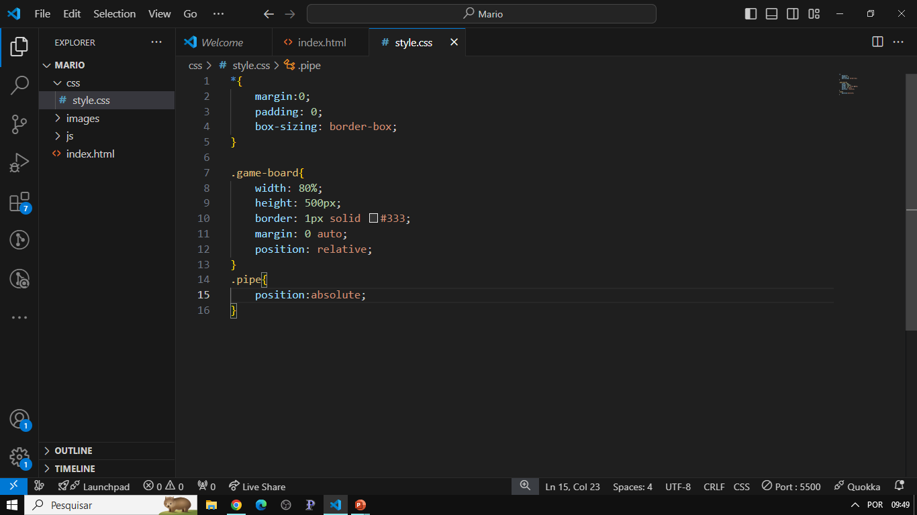
Primeiro de tudo vamos colocar o tubo em baixo, e como vamos trabalhar com varias imagens, vamos colocar um position Absolute para que nenhuma interfira no comportamento uma da outra.
Como vou usar um absoulute nas imagens, eu quero que elas respeitem a delimitação do quadro então colocamos um position-relative no quadro

Slide 9
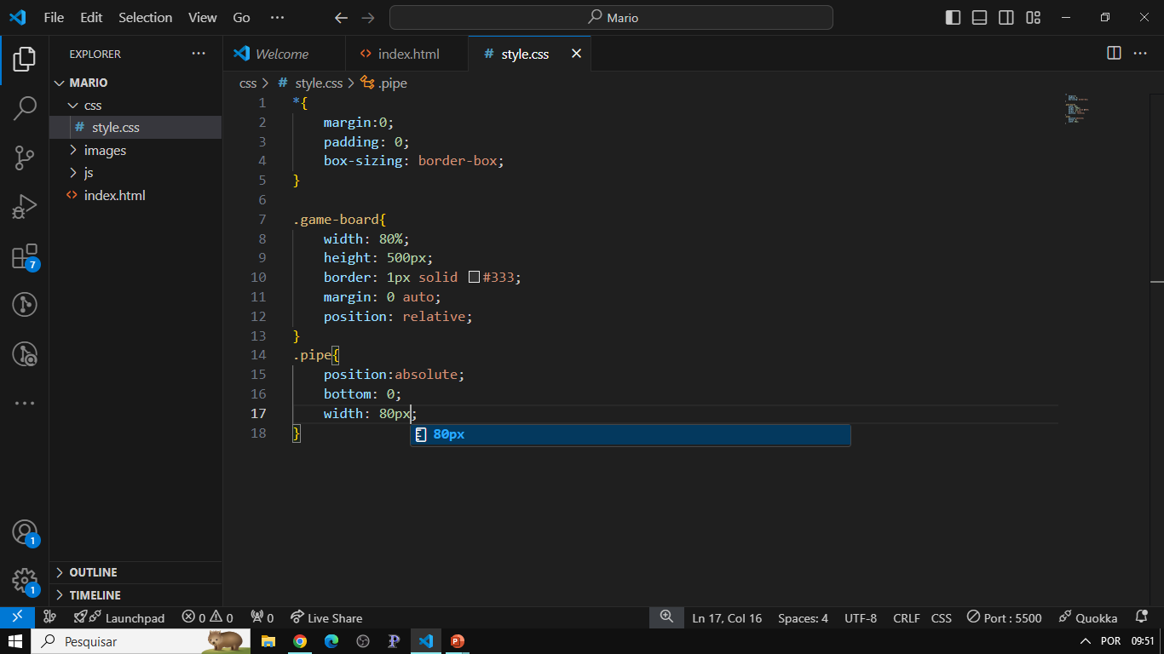
Ajustamos para ficar em baixo e o tamahho dele.

Slide 10
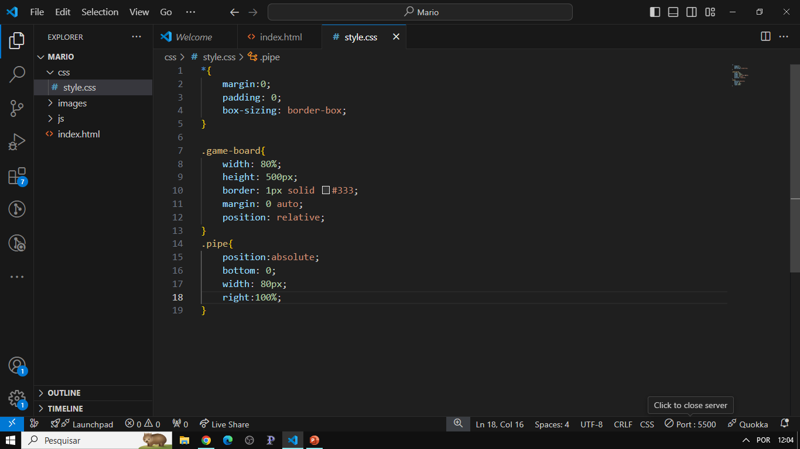
Agora vamos fazer a animação do tubo, para que ele entre pela direita e saia pela esquerda. Vamos mexer na propriedade right. Quando eu coloco 0 ele fica na direita, e com 100% ele vai sair do quadro a esquerda. Entao vamos começar a animação com right 0 ate o final da tela a esquerda

Slide 11
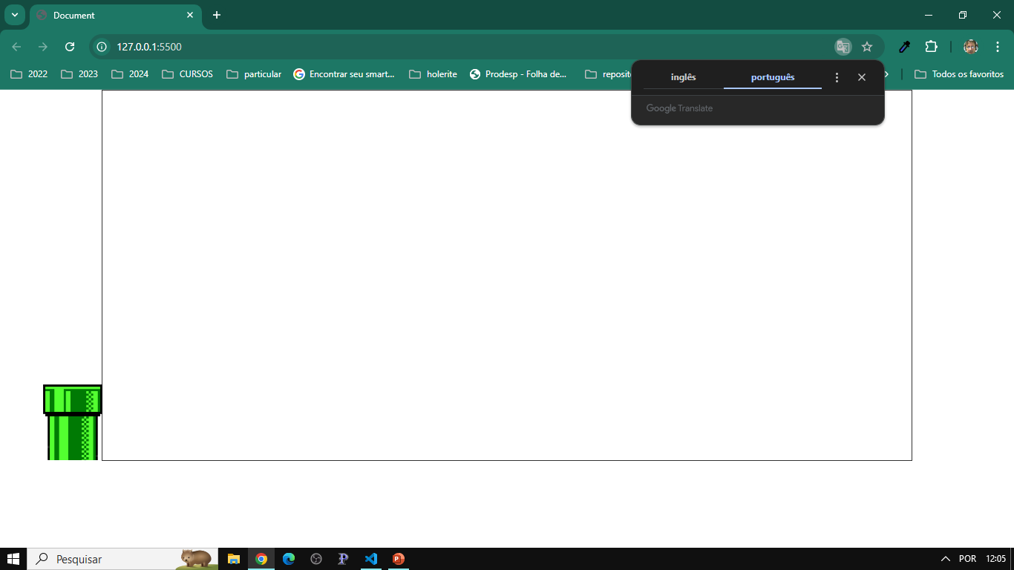
Quando ele sair da tela, a gente não quer que ele apareca então vamos esconder tudo que estiver fora ta tela com overflow:hidden

Slide 12
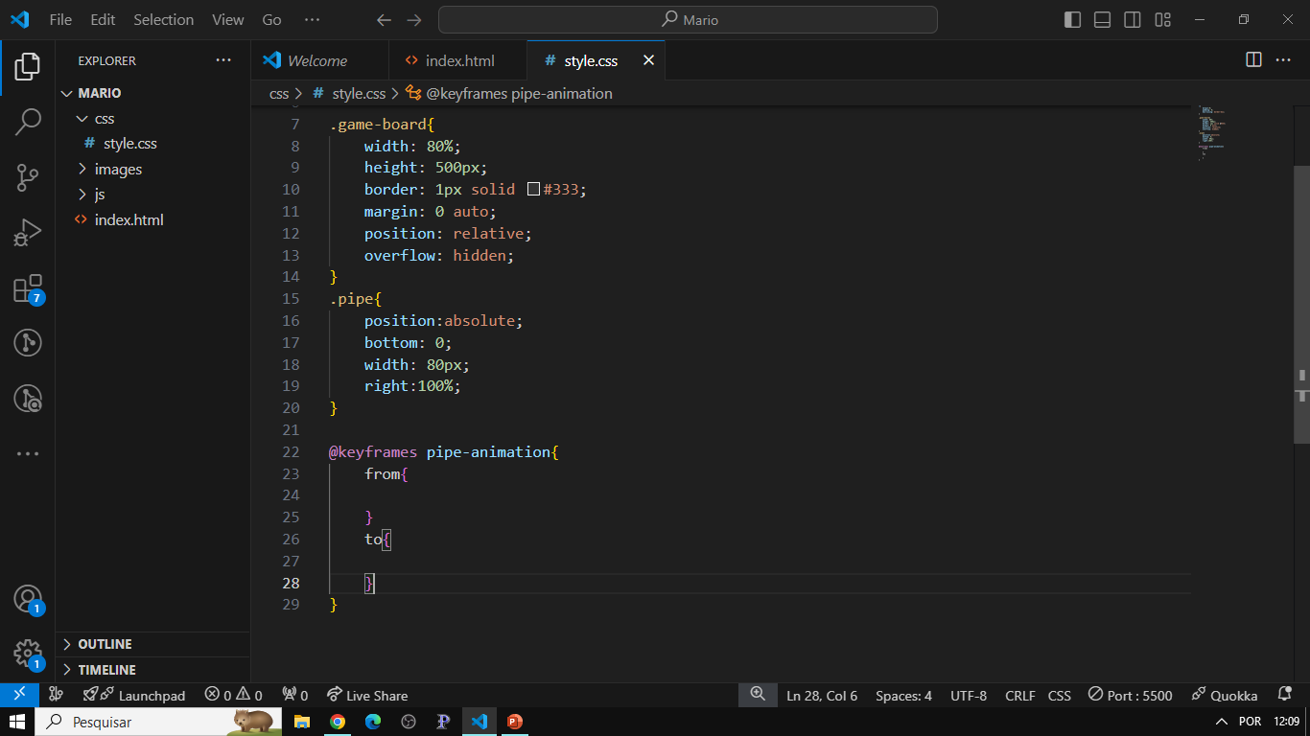
Para a animação , usamos keyframes. O keyframes ter um começo e um fim
Temos também que colocar um nome para ele

Slide 13
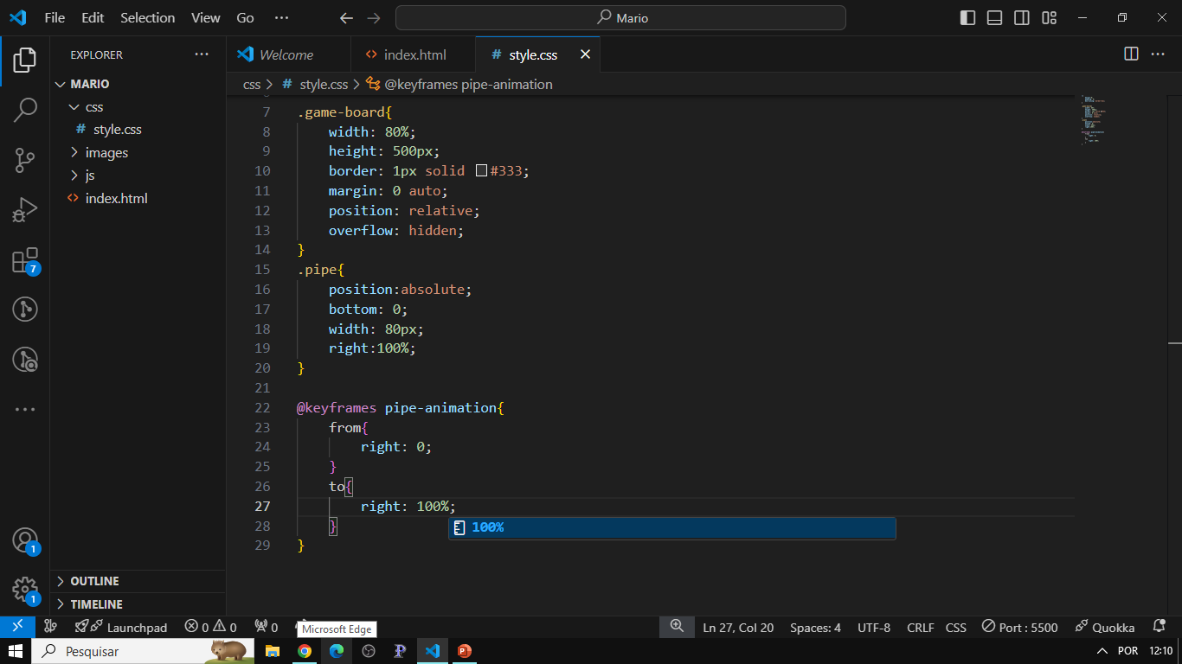
Entao ele começa com zero e termina com 100%
Agora a gente so precisa chamar essa animação.
Para isso a gente vai la no tubo, na classe pipe e colocamos a animacao

Slide 14
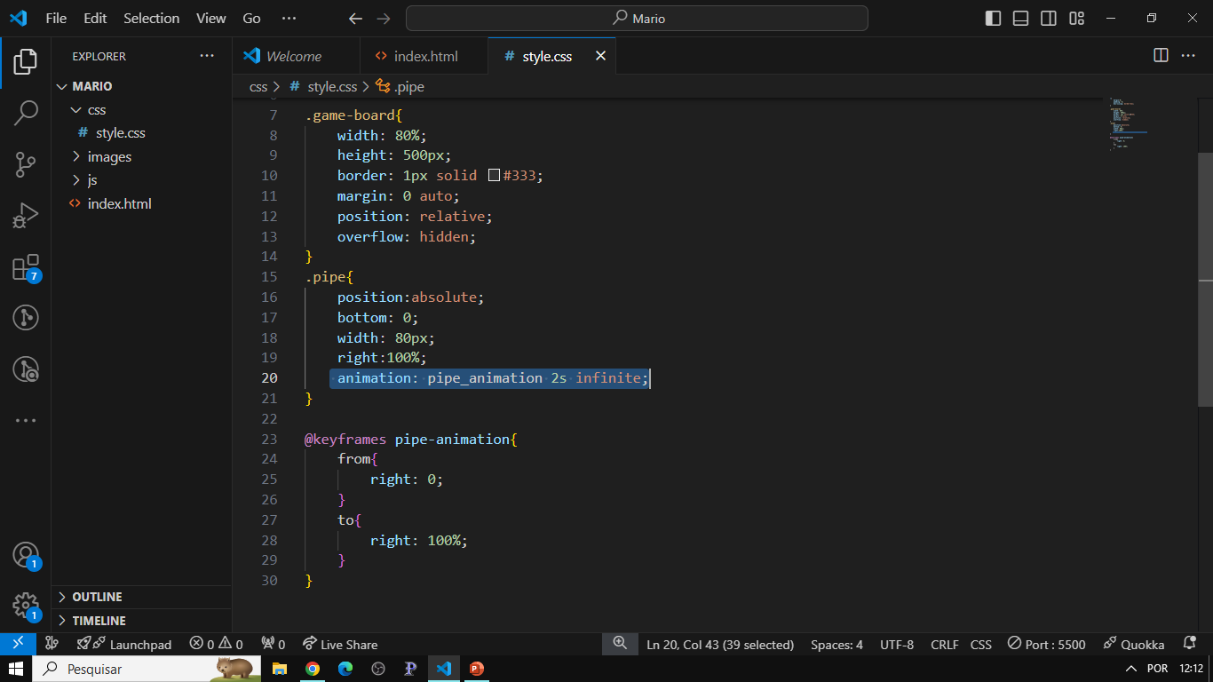
A animação precisa de um tempo e um modo, o tempo colocamos 2segundos e no modo infinite ele ai ficar em loop
Tirar o right:100% do pipe

Slide 15
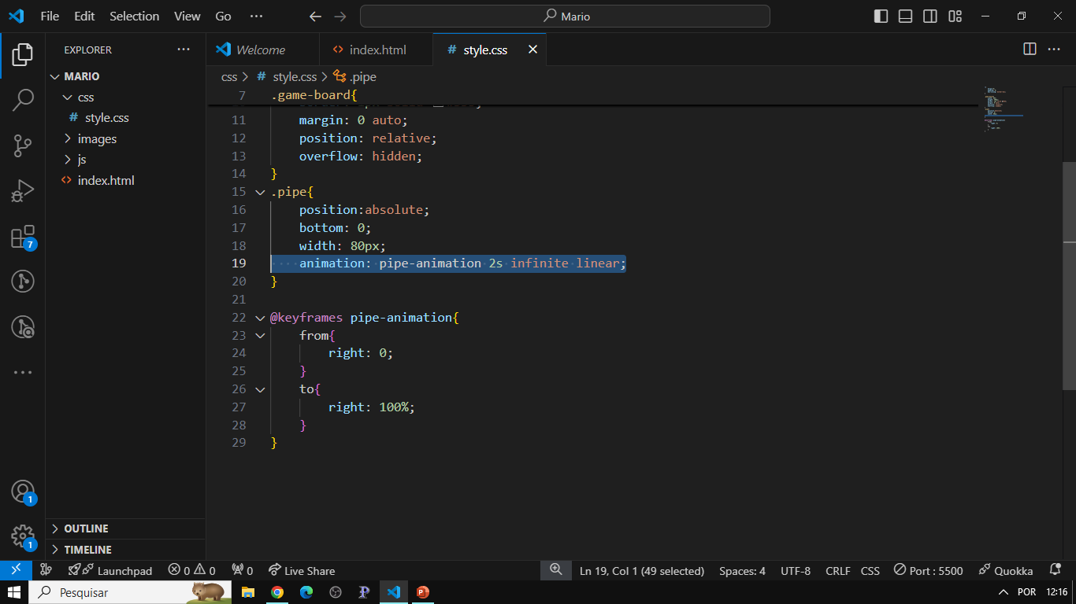
A animação começa devagar e vai aumentando a velocidade depois diminui. Pra ficar constante colocamos a propriedade linear

Slide 16
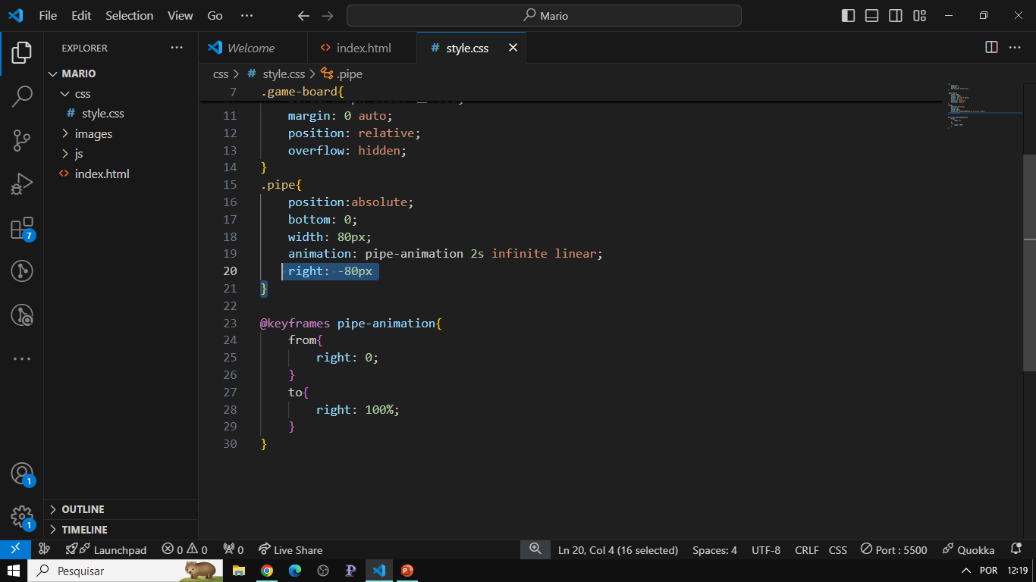
Testando a gente ve que na direita o tubo aparece do nada, mas queremos que ele apareca entrando na tela. Entao temos que fazer ele começar antes da tela, colocando um right negativo com a largura do tubo.
Agora ele começa fora ta tela, mesmo escondido e entra na tela

Slide 17
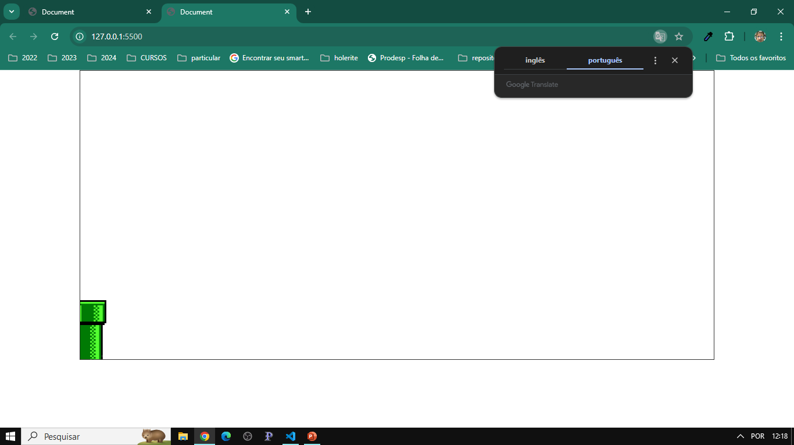
Agora testando...

Slide 18
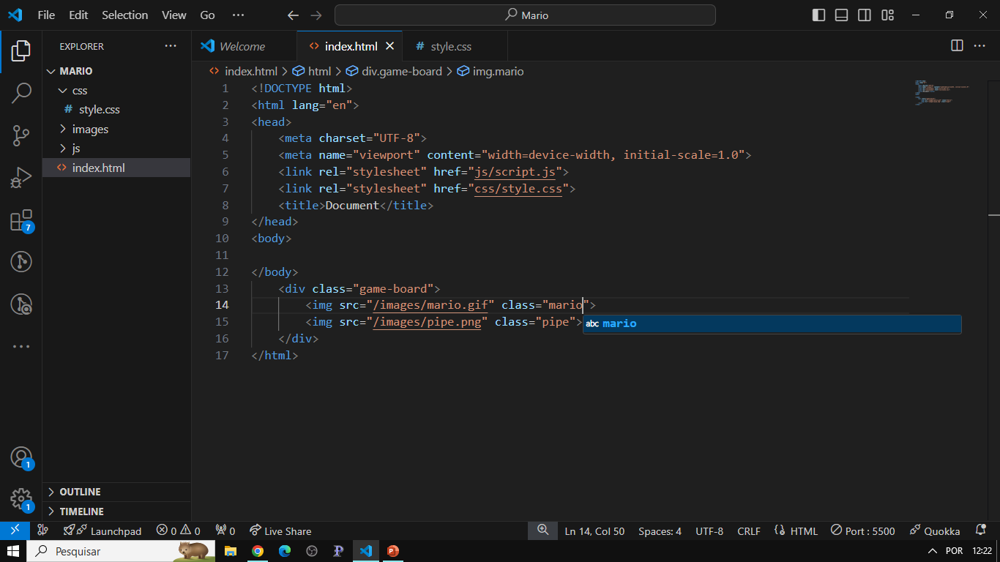
Vamos colocar agora o Mario, la no html
Ele eh um gif animado e vamos colocar uma classe para ele

Slide 19
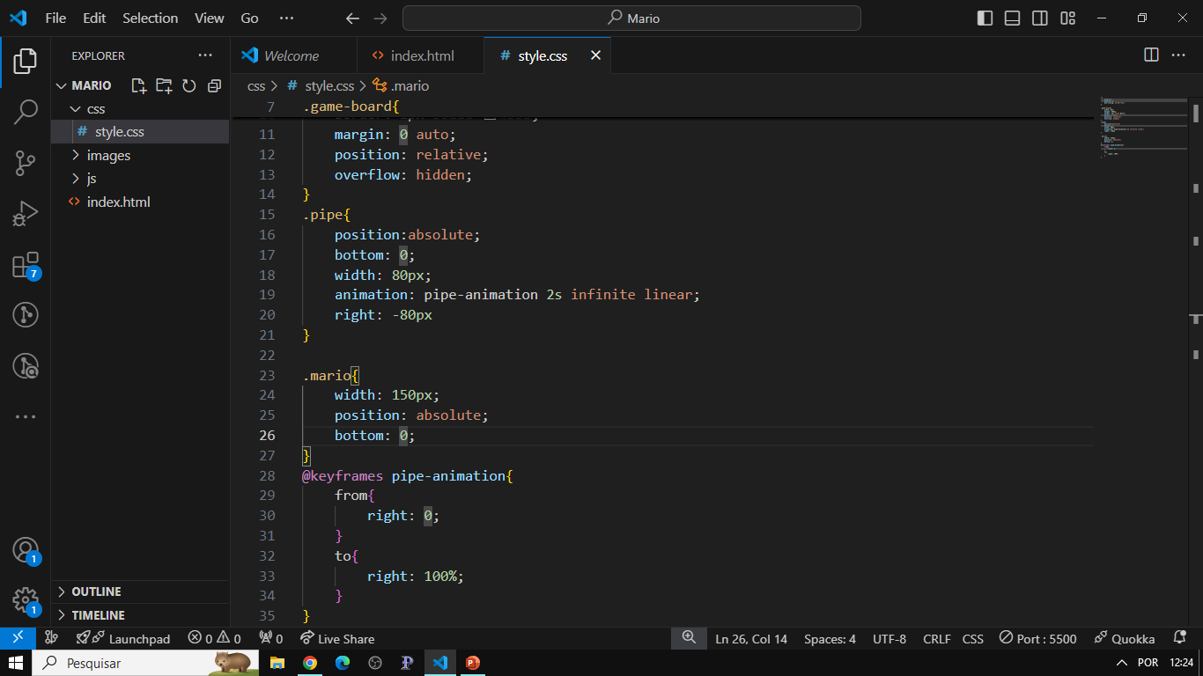
No css vamos colocar um tamanho, um possition Absolute, e um bottom 0 para ficar em baixo

Slide 20
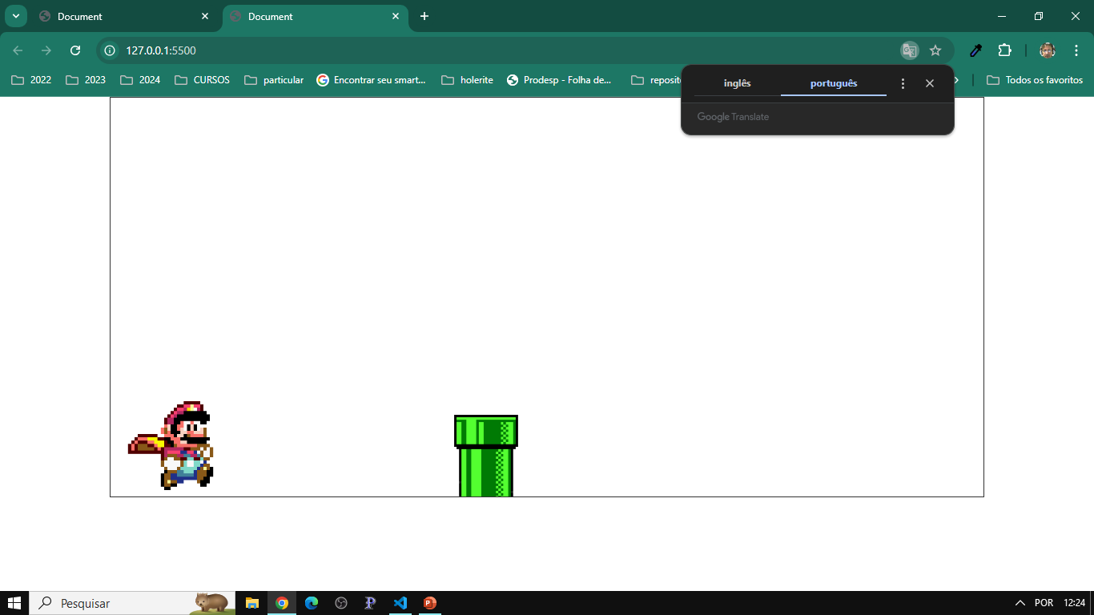
Aqui o Mario já aparece em baixo

Slide 21
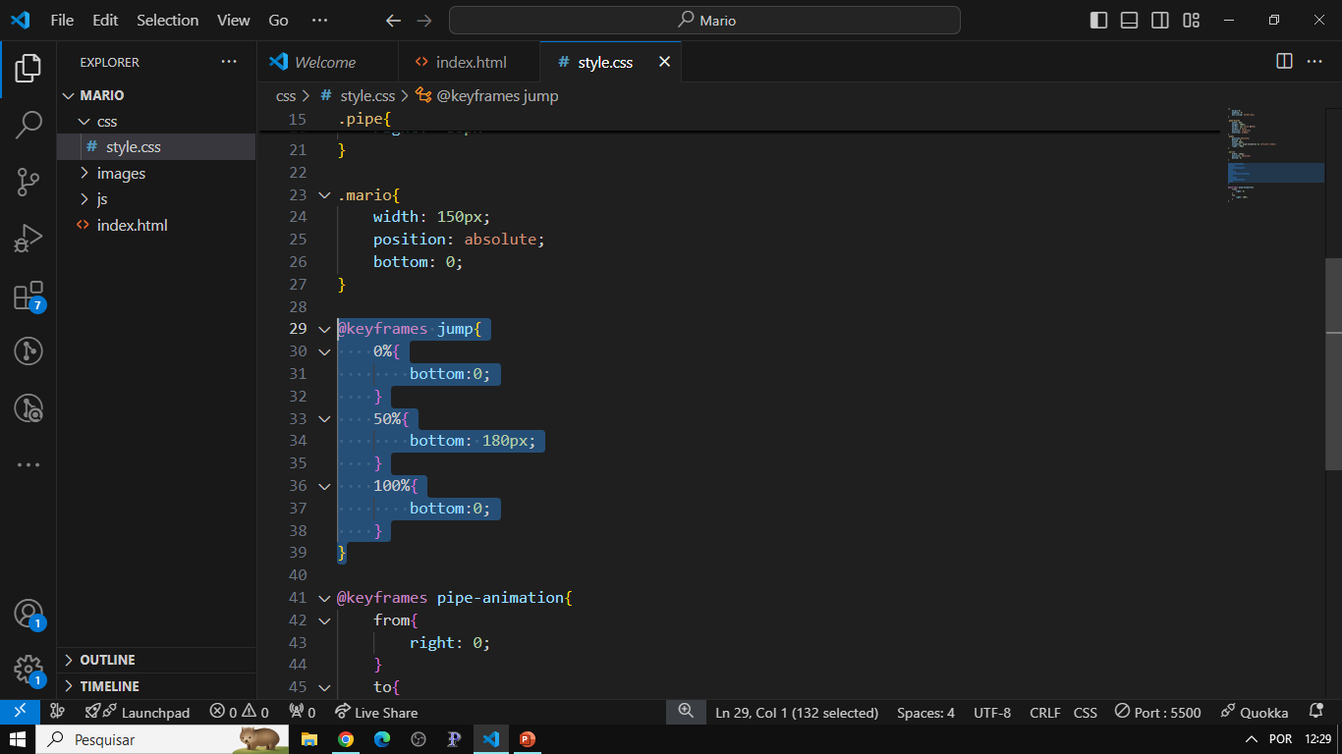
Vamos criar uma animação para fazer o mario pular. Agora a animação sera na propriedade bottom, ele vai começar do bottom 0 vai subir uns 180px e depois vai voltar para o zero. Mas aqui vai ter três ciclos, vai começar , vai ter um meio e vai ter um fim, inicio bottom 0, meio vai ser 180px e no final zero.

Slide 22
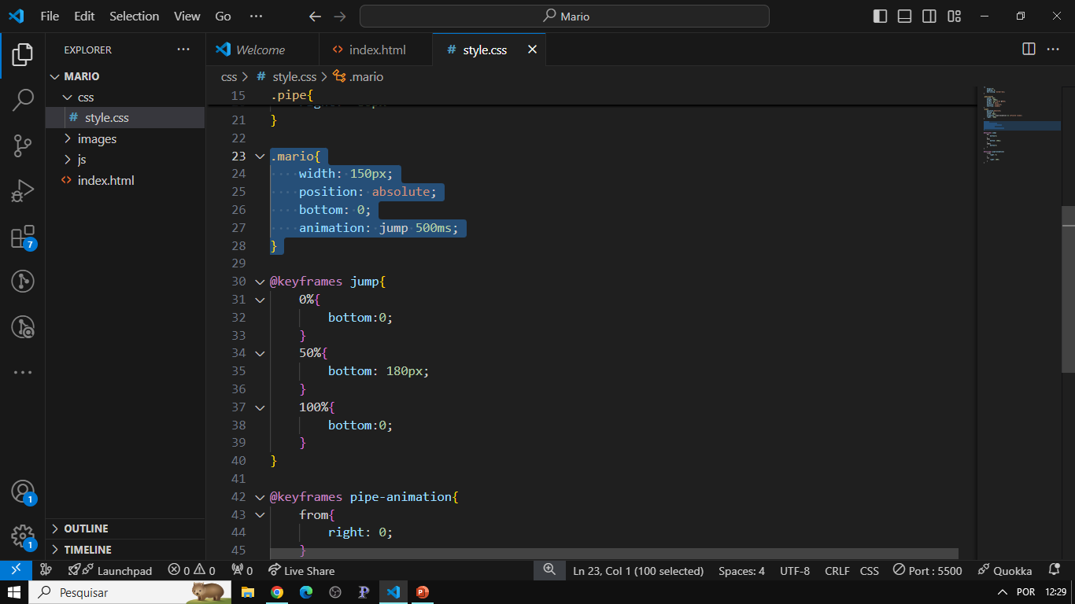
Depois a gente coloca o mario para pular chamando a animacao

Slide 23
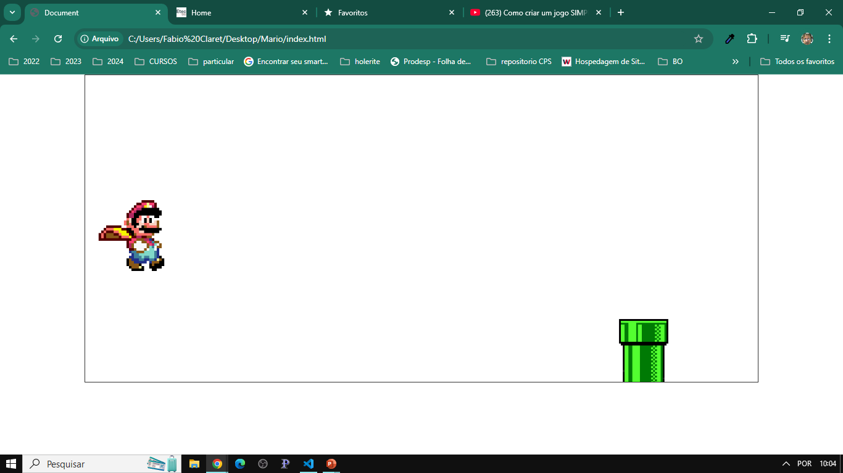
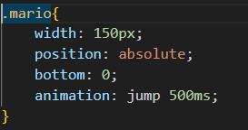
Agora temos a classe mario que eh o gif, e dentro dela a gente colocou a animação.
Ao atualizar a pagina, ele vai pular. Mas depois disso, ele para, porque a animação já aconteceu. Como podemos fazer para que ele pule sempre que eu clicar em uma tecla por exemplo?

Slide 24

Vamos fazer ele pular sempre com infinite e colocar um delay na caída com easy-out. Agora ele vai descer mais devagar dando impressão de pulo

Slide 25

Mas a gente não quer que ele fique pulando infinito, e queremos que ele pule apenas quando clicarmos em uma tecla, então tiramos a animação do mario e colocamos em uma nova classe jump

Slide 26
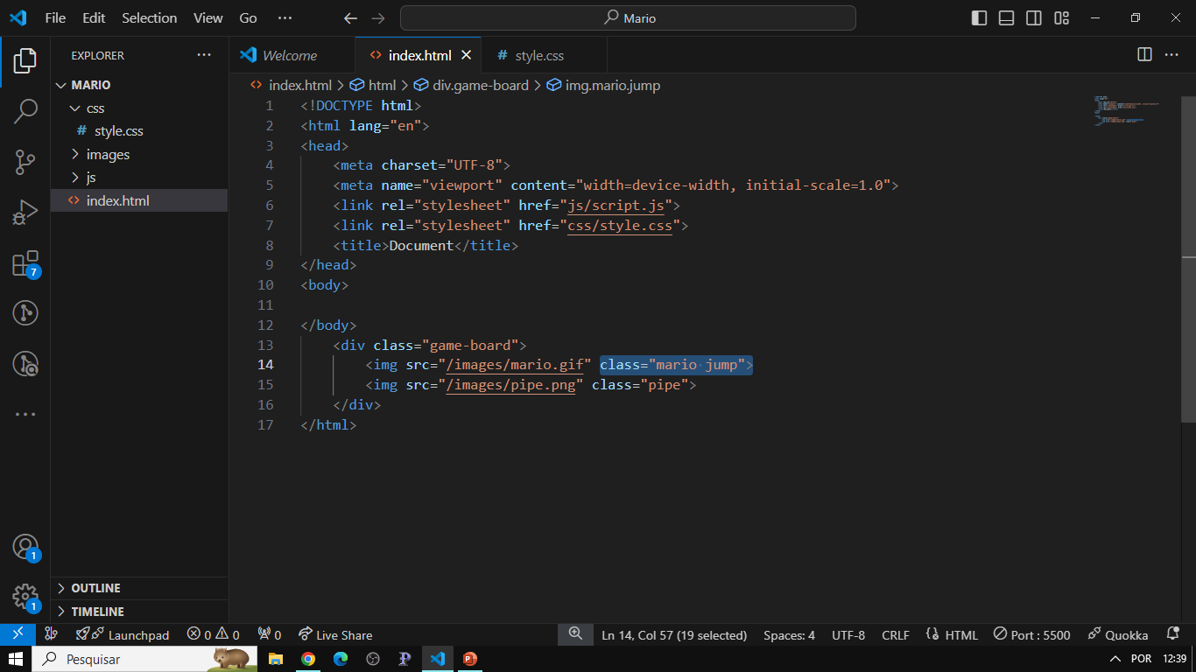
Quando a gente quiser que o mario pule, a gente vai na imagem do mario la no html e coloca a classe jump.
Mas vamos criar essa logica no JS.
Vamos fazer ele pular quando a gente clicar em qualquer tecla

Slide 27
Vamos começar adicionando um listener para quando a gente clicar em uma tecla, ele chamar a função jump que vamos criar.
O listener fica ouvindo o teclado para capturar quando a gente apertar uma tecla.
Agora vamos escrever a função jump, pois quando a gente chamar a função, a gente vai adicionar a classe criada la no css, na imagem do mario.
Entao antes de tudo temos temos que pegar o elemento da imagem do mario, com o comando:
const mario = queryselector passando a classe para ele.
Esse comando vai guardar a imagem do mario dentro de uma variável chamada mario.
Agora a gente precisa adicionar a classe na função jump.
Entao o que acontece aqui: quando eu pressionar uma tecla, ele vai chamar a função jump, e a função jump vai adicionar a classe jump que criamos la no css, na imagem mario.

Slide 28
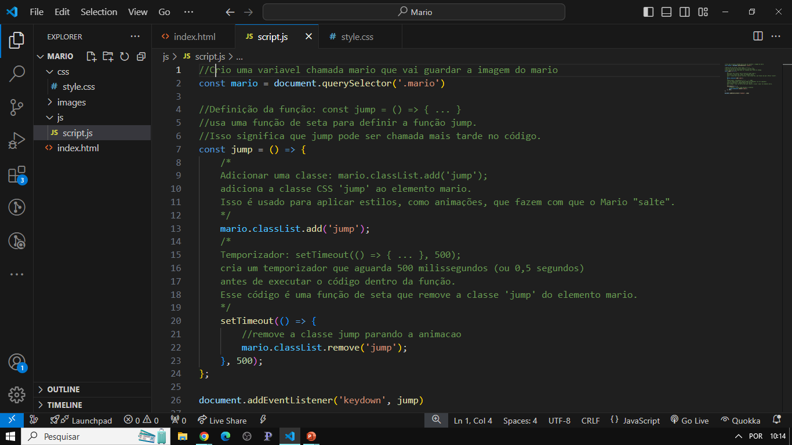

Slide 29

Desafio
Mas podemos melhorar essa animação, fazendo ele pular, demorar um pouco no ar depois cair pra dar uma sensação de pulo mesmo, colocando pontos intermediários.

Slide 30
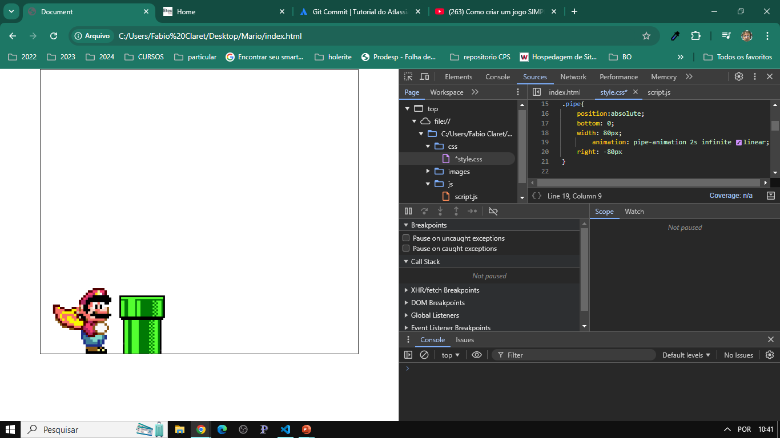
Agora a gente precisa criar uma logica para quando o jogador não pular o tubo e ai acabar o jogo.
Lembrando que o mario esta sempre na posição 0, e o que se move eh o tubo

Slide 31
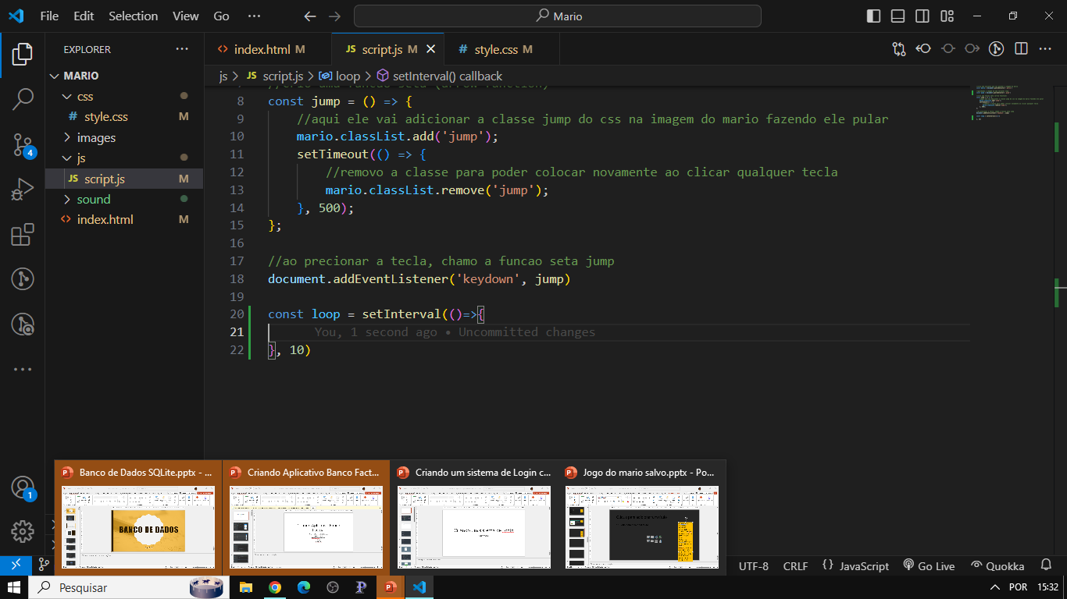
A logica eh a seguinte...
Quando a distancia left for 120px, se o mario não tiver pulado, o jogo tem que parar.
120px eh a distancia em que o tupo alcança o mario...
Primeiro, a gente precisa ter um loop para ficar checando a todo momento se a gente perdeu ou não perdeu..
A função que fica checando eh a setInterval..
Dentro do setInterval a gente passa uma função e um tempo em que ela vai ficar repetindo

Slide 32
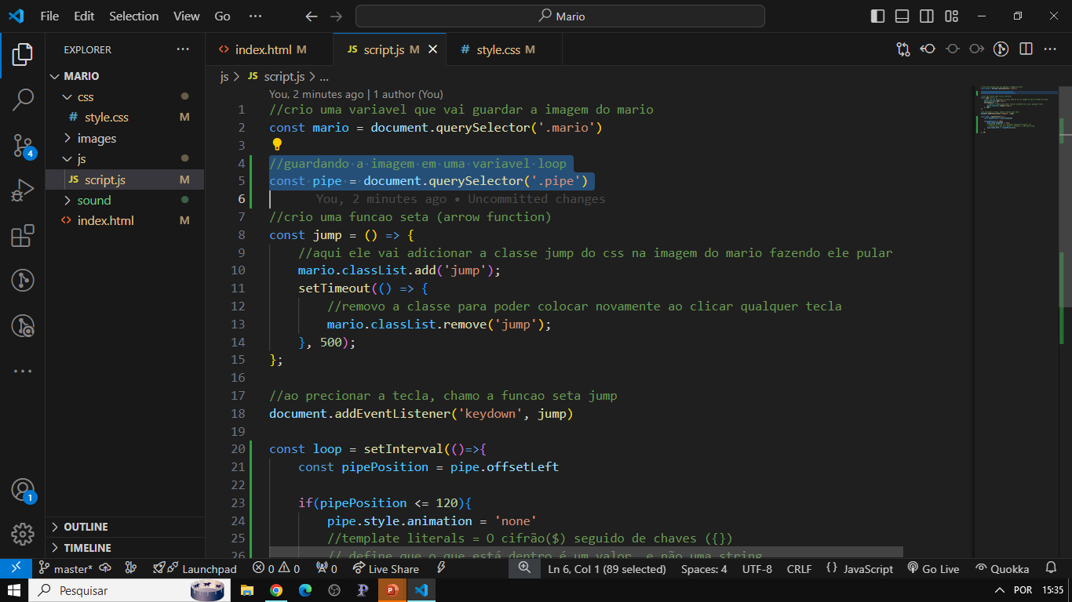
Se o deslocamento do tubo for menor ou igual a 120, quer dizer que o tubo já chegou aqui.
Pra saber a posição do tubo, a primeira coisa que precisamos eh pegar a imagem do tubo como fizemos com a imagem do mario.
Vamos criar uma const então com a imagem do tubo

Slide 33
Dentro da função, a gente vai acessar a propriedade deslocamento esquerdo.

Slide 34
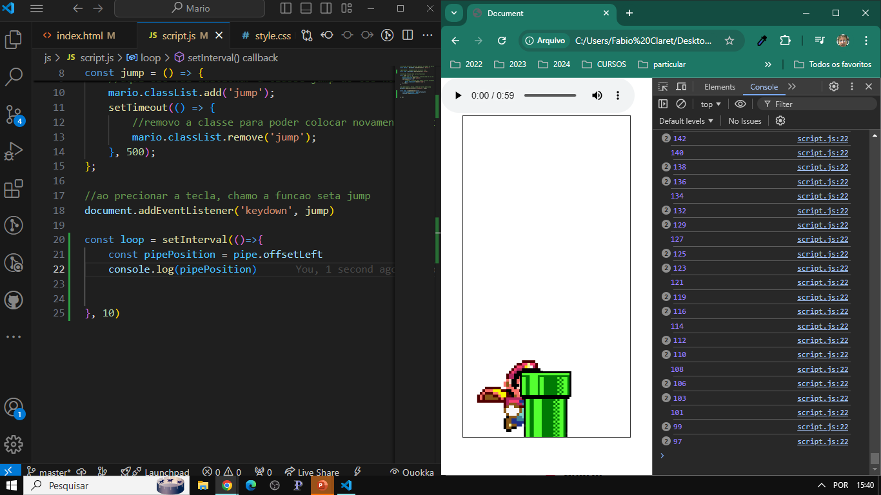
Vamos dar um console.log pra ver o que esta acontecendo. E o que esta acontecendo é que ele esta mostrando a posição do tubo o tempo todo. E quando chegar a 120 a gente para o jogo

Slide 35
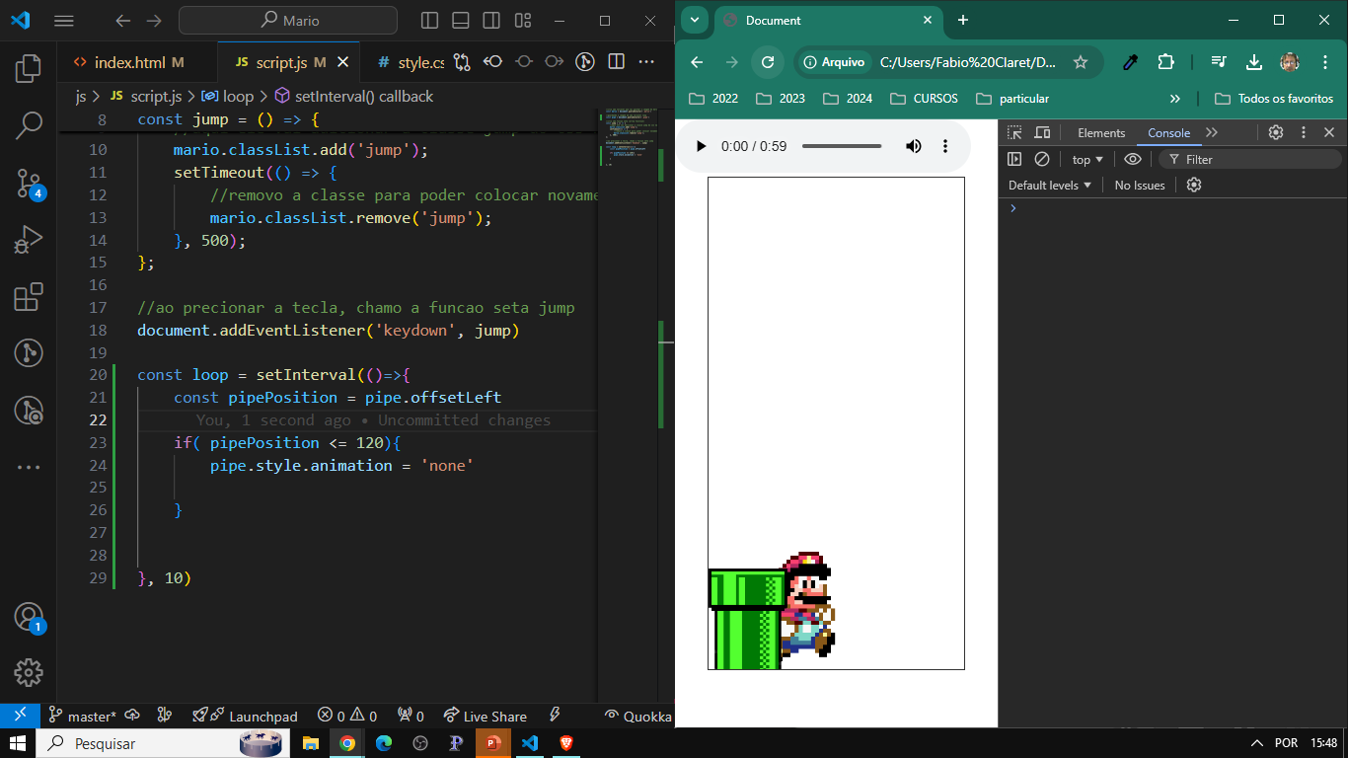
.
Entao com um if, eu vou checar se a posição eh menor ou igual 120. E a primeira coisa que fazemos se for, é parar a animação. E ele para a animação so que ele fica aqui na posição inicial, mas queremos que ele fique parado onde bateu.

Slide 36
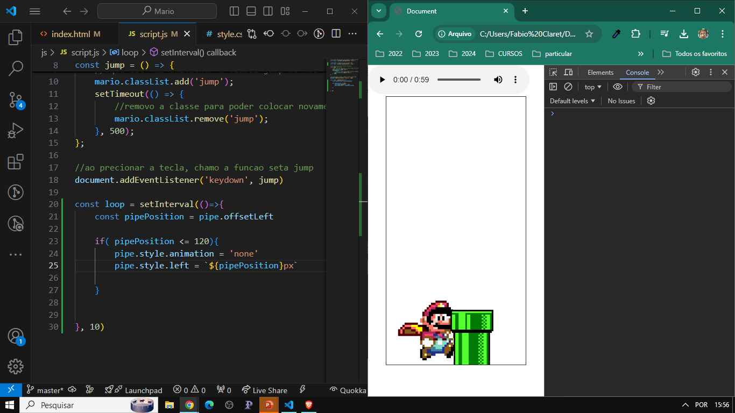
A gente tem que pegar a posição em que o cano bate no mario dinamicamente.
Para isso vamos usar o pipe literals. Ele funciona inserindo um valor dinamicamente.
Agora ele pega o valor da hora em que encosta no mario e passa para dentro do literals.
O literals usa a crase para funcionar.

Slide 37
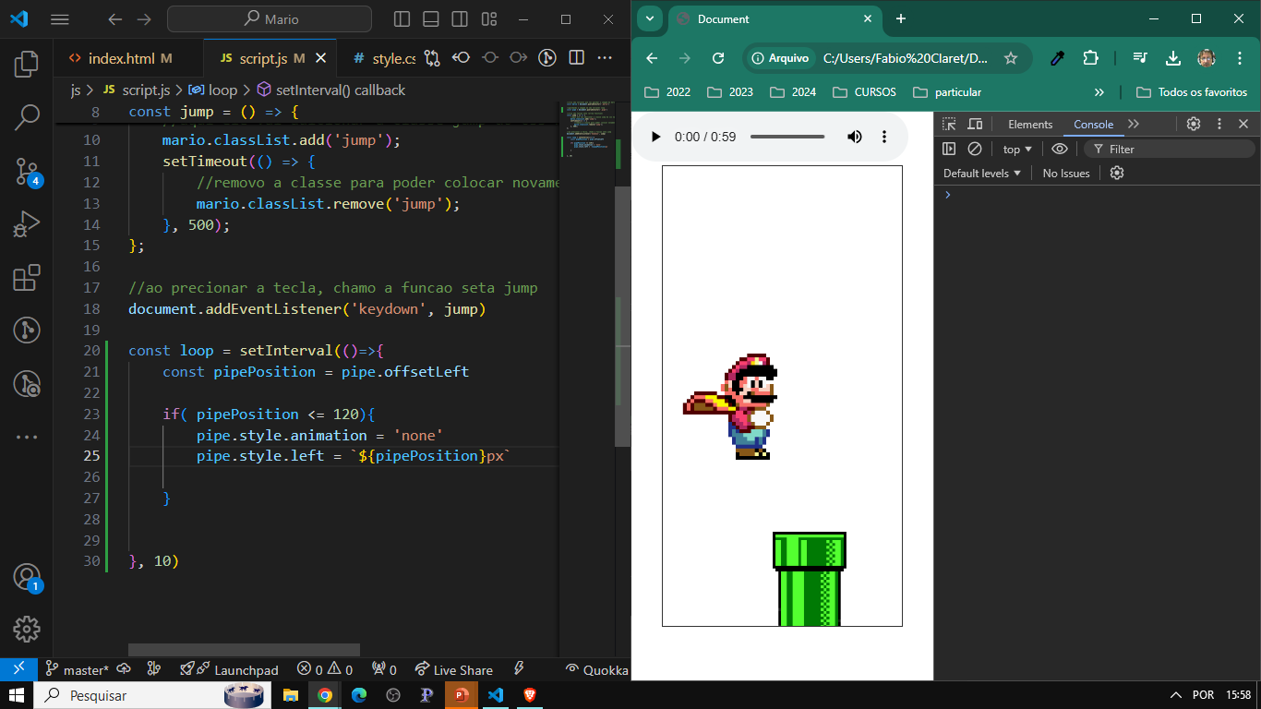
Ele já esta parando... Mas esta parando mesmo quando a gente pula. Porque a única condição que colocamos pra acabar o jogo, é a posição. Mas a ideia eh so acabar o jogo se o mario não tiver pulado.
E pra saber se o mario não pulou, basta saber a altura que o mario esta.

Slide 38

Vamos então verificar se o mario pulou, se a posição dele esta maior que 120, ai o jogo não vai acabar.
A gente tem que pegar a altura do mario, mas não podemos pegar do mesmo jeito que fizemos com o pipe.
Vamos fazer um teste para ver que vai dar undefined

Slide 39

Entao temos que pegar a altura de outra forma.
E a forma eh pegar com getComputedStyle. Passamos a classe mario, e podemos agora pegar qualquer valor imputado a classe.
Agora ao pular, conseguimos pegar a altura em relação a parte de baixo.
Mas o detalhe eh que ele esta retornando uma string, por causa do px. E precisamos do valor numérico dele

Slide 40
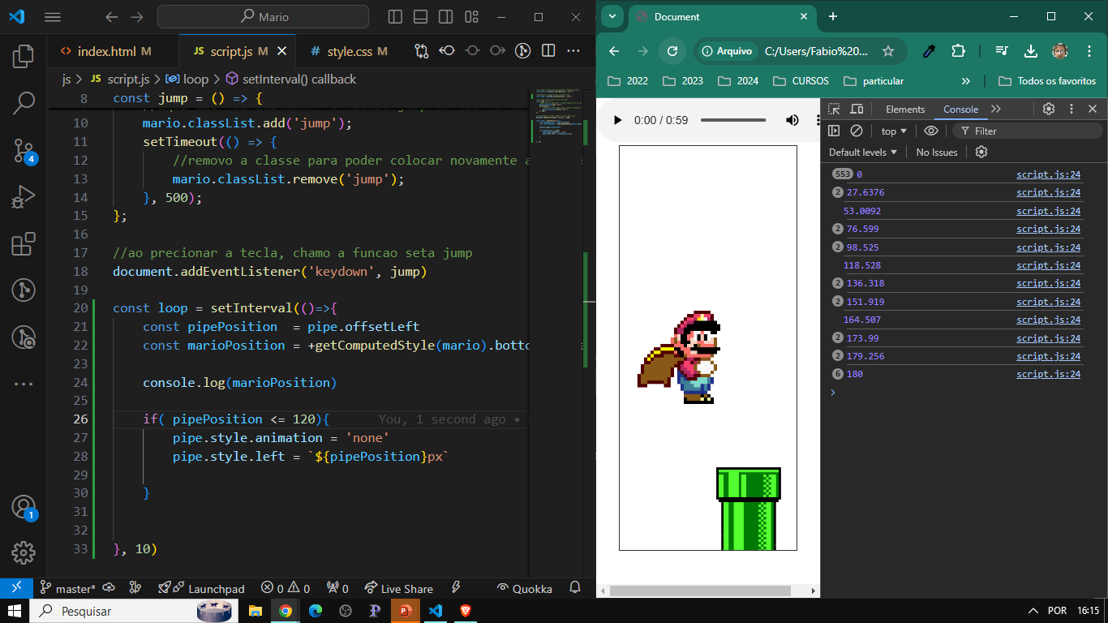
Temos que retirar o px, com replace, e mesmo assim converter para um numero.
Fazemos isso ou com uma função number para converter, ou colocando o sinal de mais na frente. Esse mais vai tentar converter para numero caso seja numero mesmo

Slide 41
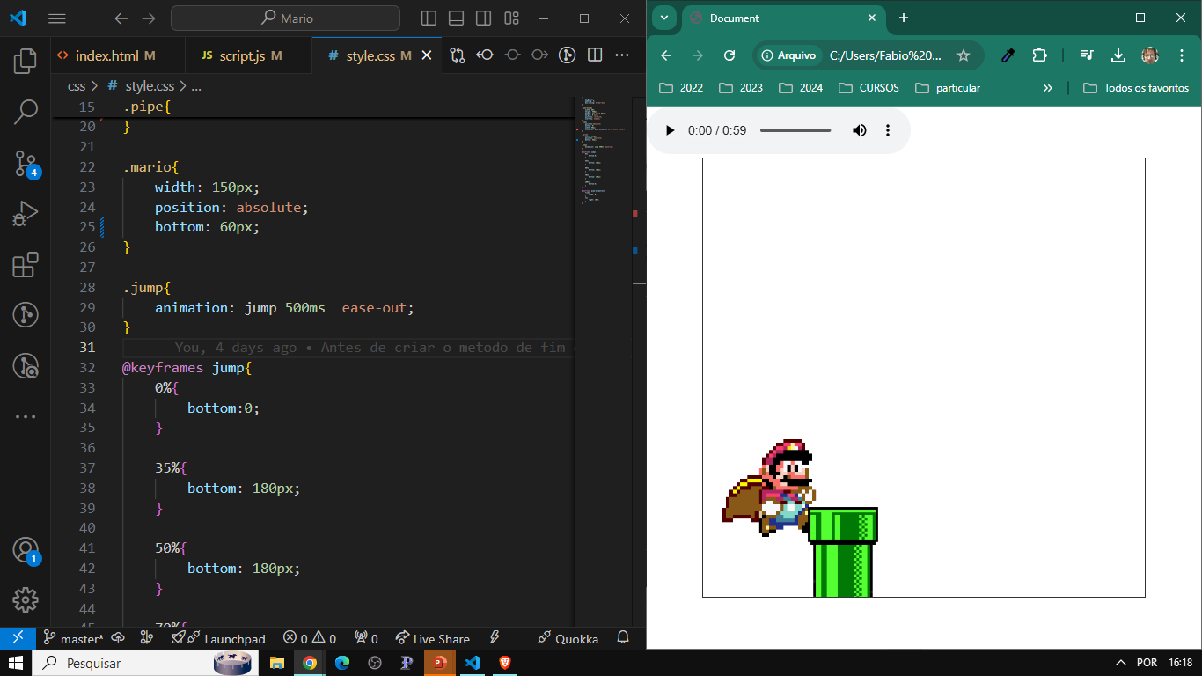
Agora temos que saber qual a altura mínima que o mario não encosta no tubo. Vamos fazer la no estilo para ver qual eh esse valor.
Aqui vemos que 60 ainda bate.

Slide 42
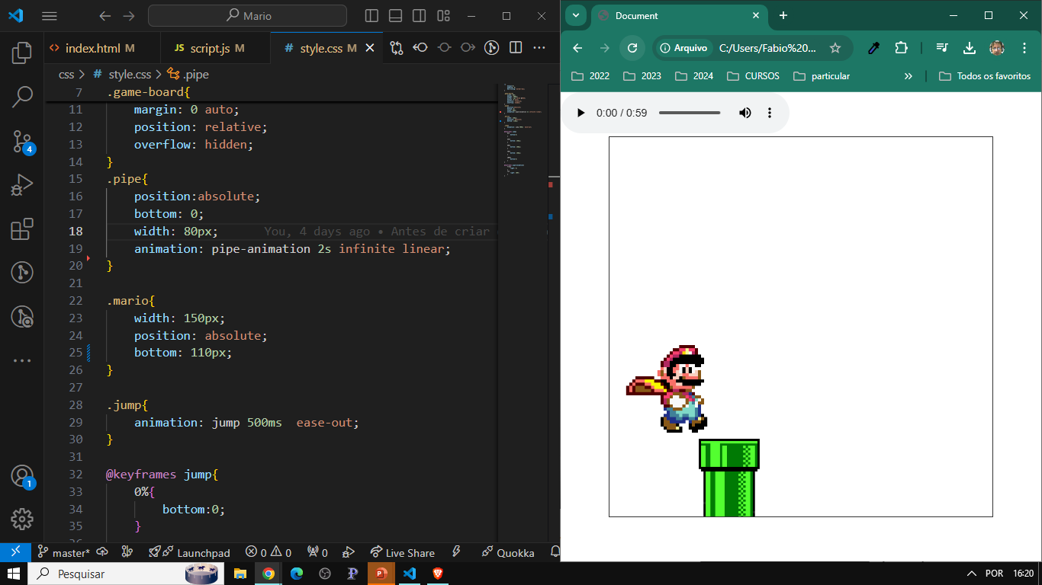
Aqui vemos que 100px eh um valor que ele já não bate.
Vamos voltar para zero la no mario, e vamos adicionar uma nova condição la no javascript

Slide 43
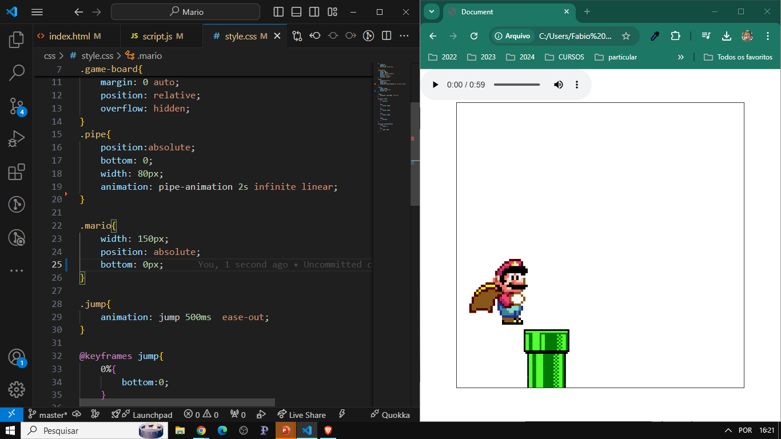
Voltamos para zero a posição do mario

Slide 44
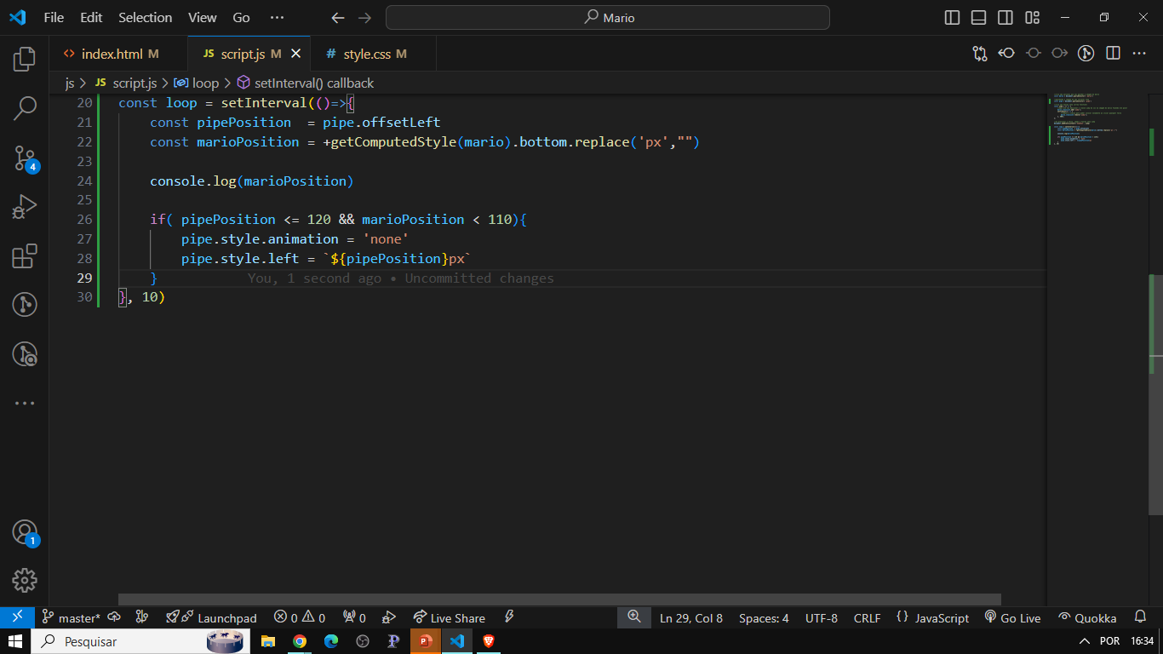
E aqui na função, vamos adicionar uma nova condição, que é verificar se o tubo chegou e a posição do mario for menor que 110px. Ou seja, se o tubo chegou e a altura eh menor que 110, ai acaba o jogo;

Slide 45
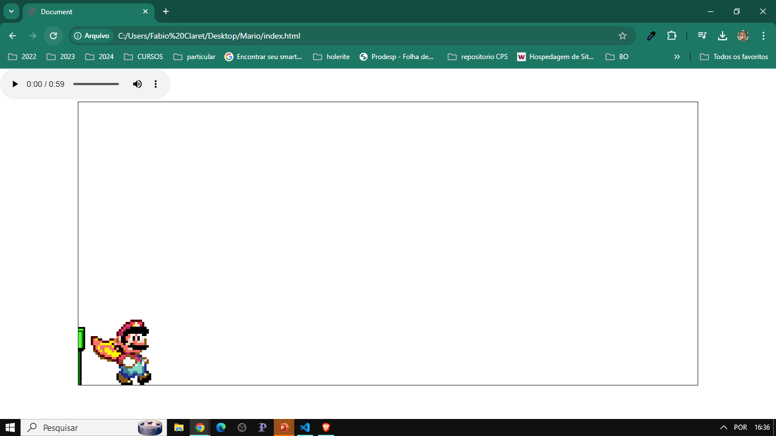
Agora, quando o mario cai, independende de onde caiu, o tubo para. Mas isso não é pra acontecer. Se o mario passar do tubo, o tubo tem que continuar.
Pra resolver isso, a gente tem que pensar que se a posição do tubo for menor que zero, quer dizer que o tubo já passou do mario, e não tem como o mario encostar nele.

Slide 46
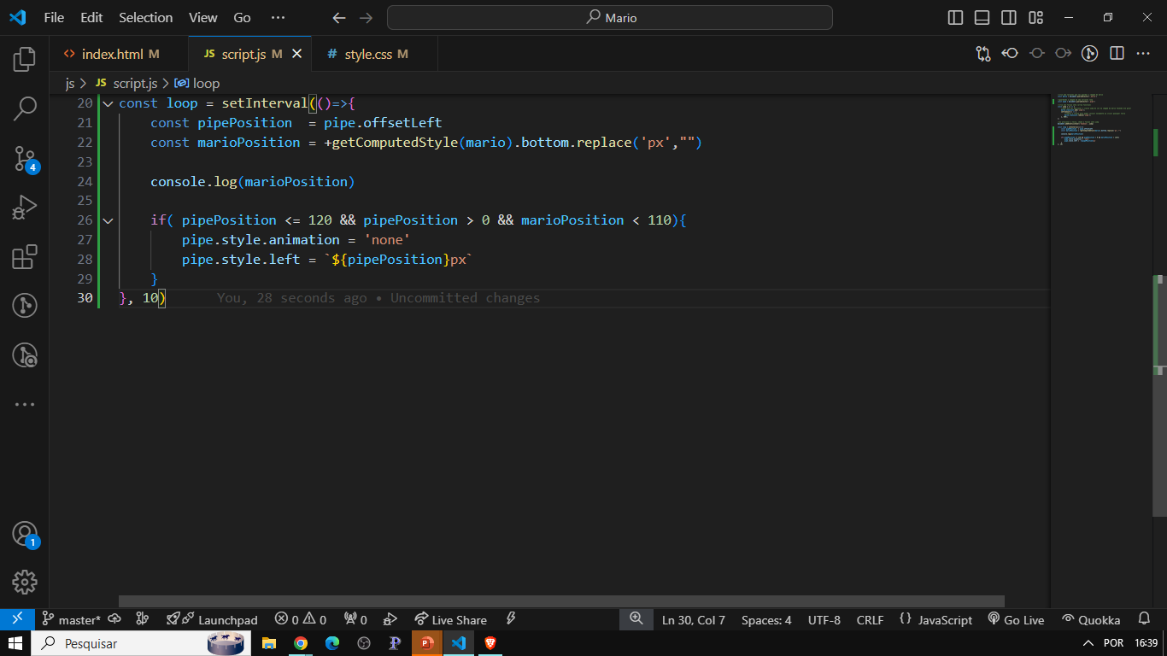
Entao agora colocamos mais uma condição.
Se o deslocamento do tubo já chegou aqui no 120 e a posição do pipe ainda eh maior que zero, quer dizer que o tubo ainda esta em baixo do mario. E o pulo do mario esta menor que 80, ai acaba o jogo.

Slide 47
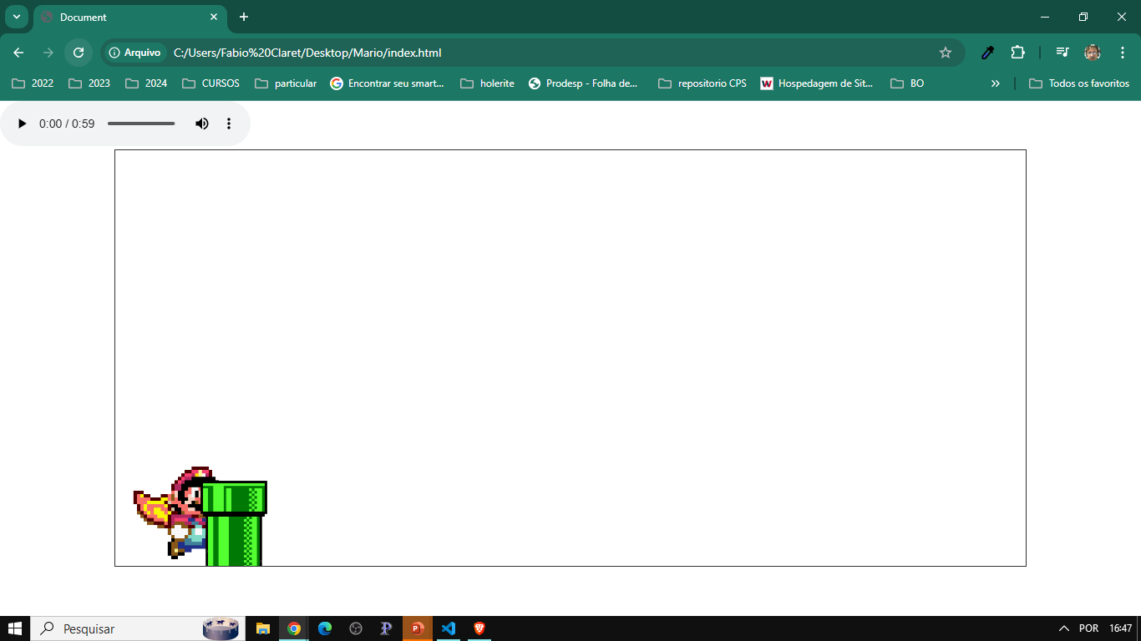
Agora se o mario pula, a animação não para e o jogo continua.
Mas podemos fazer uma coisa mais legal aqui. Quando o mario bate no tubo, mesmo assim ele continua caindo. E o legal eh fazer ele ficar parado onde bateu

Slide 48
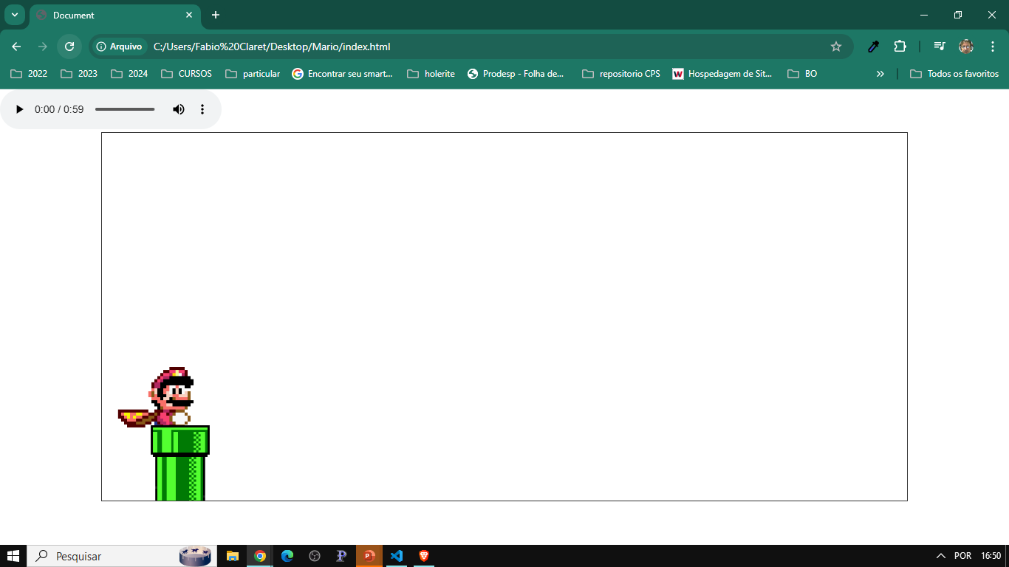
Da mesma forma que fizemos para o pipe, vamos parar a animação do mario e definir que a propriedade bottom do mario eh a posição do momento que ele bateu no tubo.
Vamos copiar as duas linhas e colar em baixo mudando parandoe a animação e pegando a posição bottom dele
Agora ele para onde bateu.

Slide 49
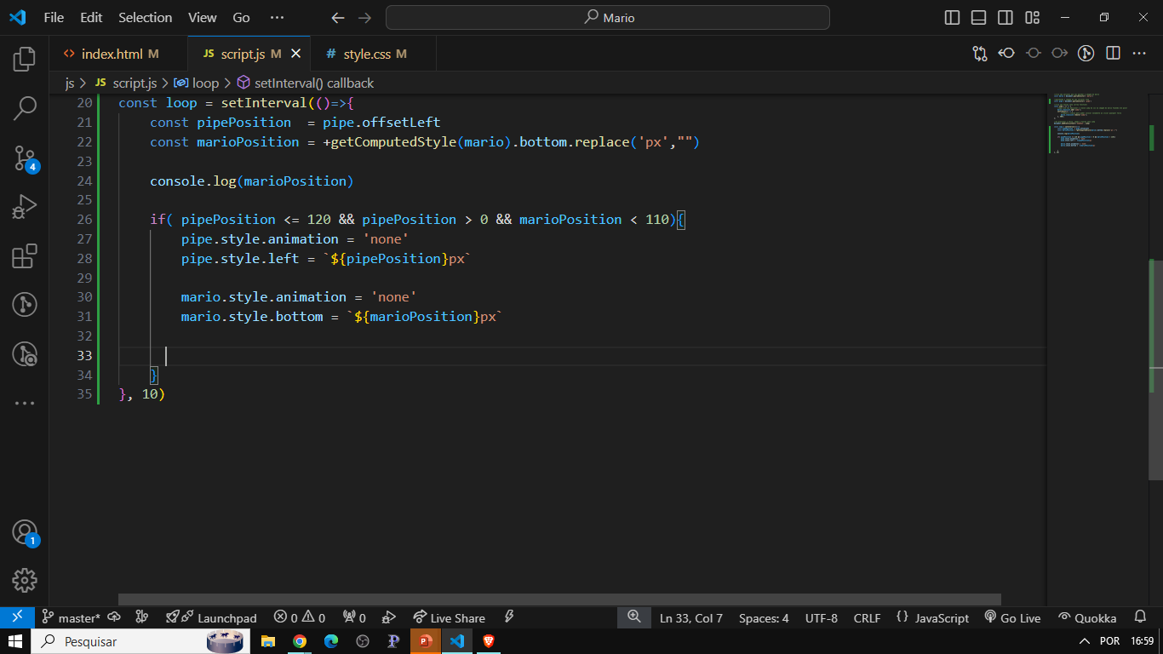
Outra coisa que podemos fazer eh mudar a imagem para a imagem do gameover. Quando o jogo acaba, eh so mudar a imagem dele.
Entao se entrar no if significa que o jogo acabou e a gente muda a imagem do mario para o game-over

Slide 50
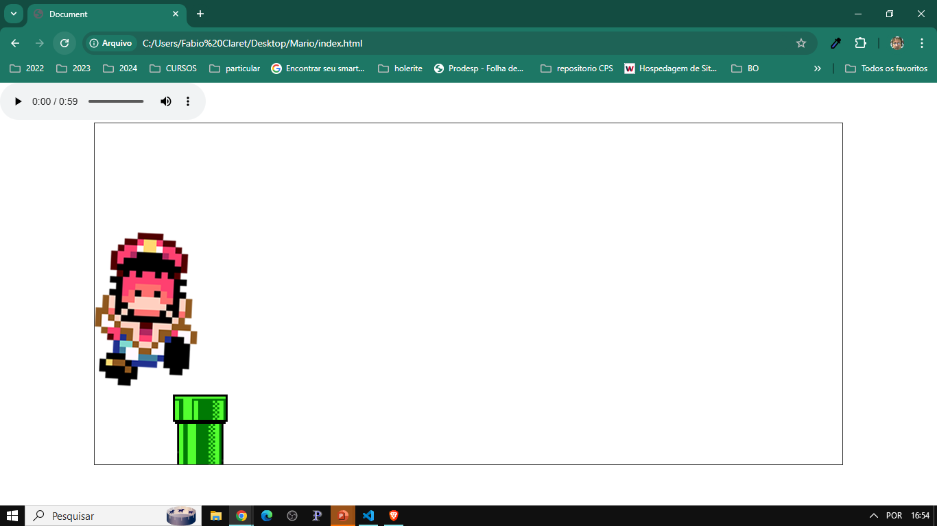
Mudou a imagem. So que ele ta meio grande, então vamos mudar o style para colocar 75px

Slide 51
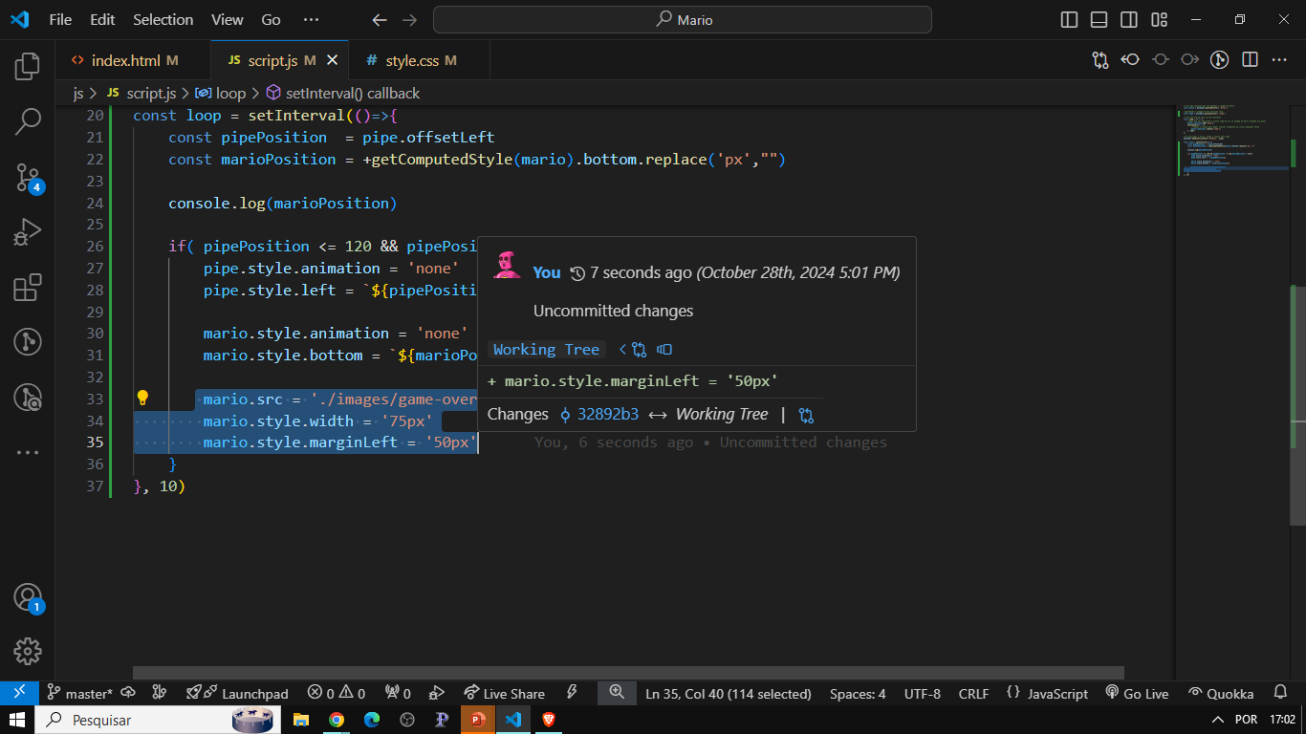
Vamos alterar a imagem para o gameover, diminuir para 75px e tirar a margem esquerda para 50px

Slide 52
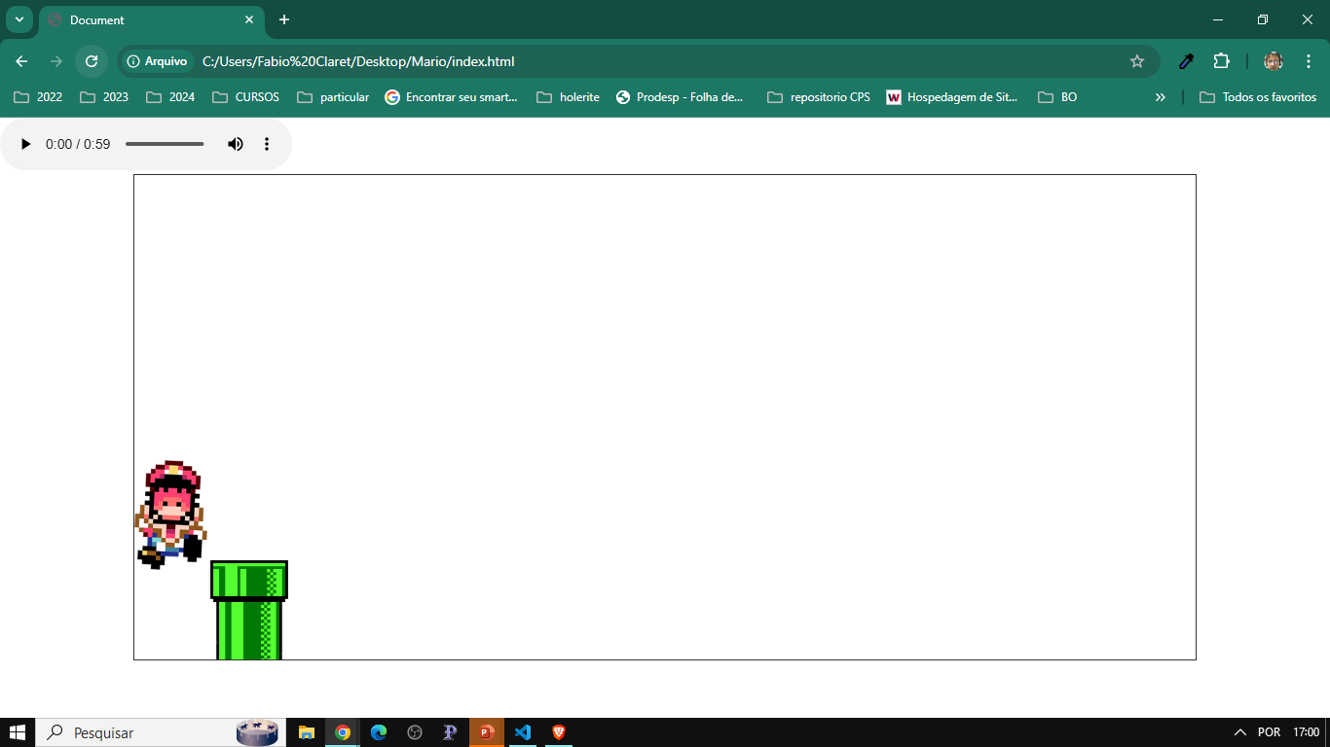

Slide 53
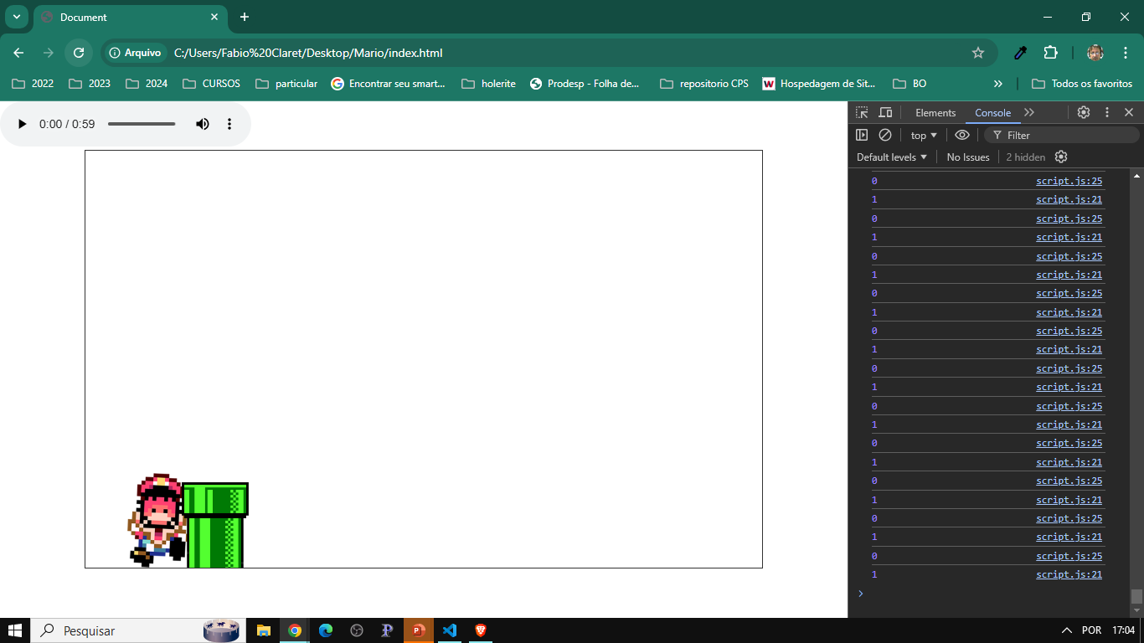
Uma coisa importante, é a gente parar o loop, pois mesmo com jogo terminado, ele cotinua rodando o loop, como podemos ver se colocarmos um console.log(loop)

Slide 54
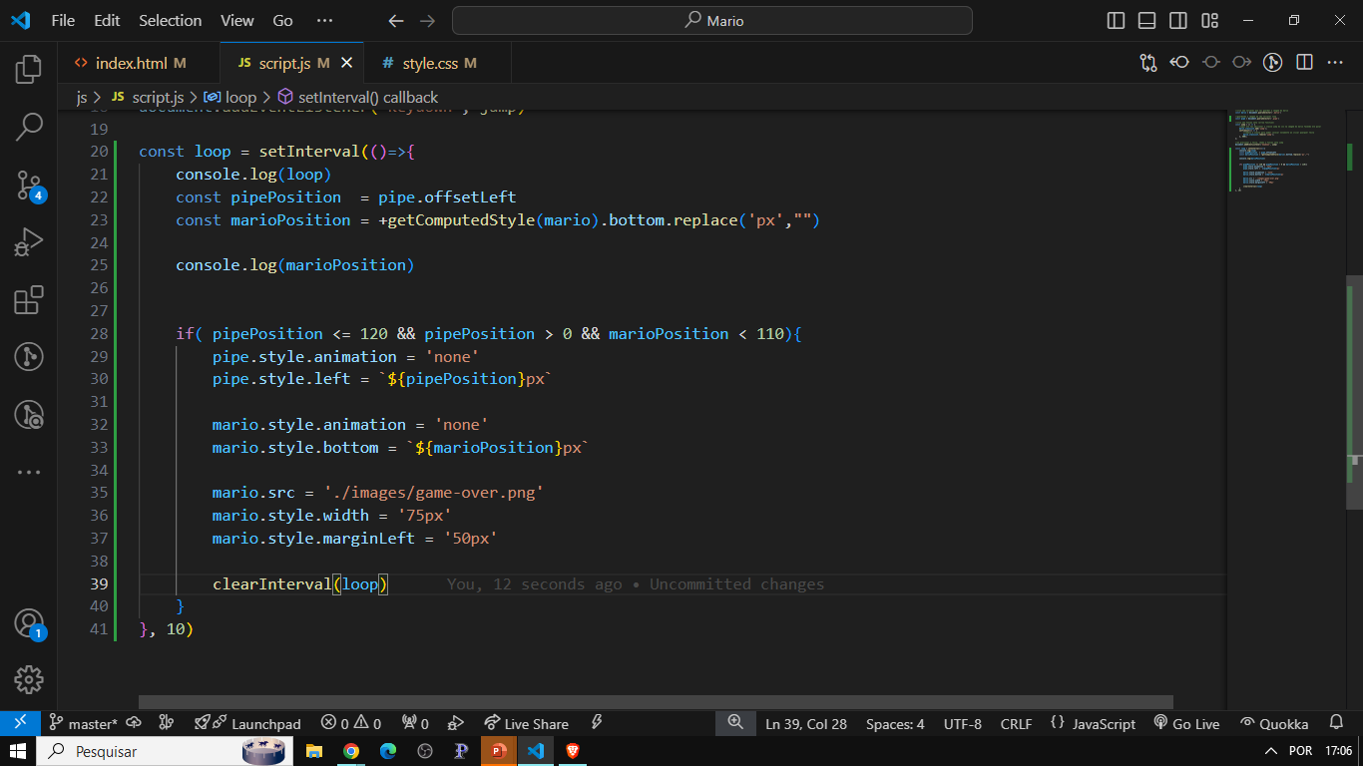
Para parar o o loop usamos o clearInterval passando o loop para ele

Slide 55
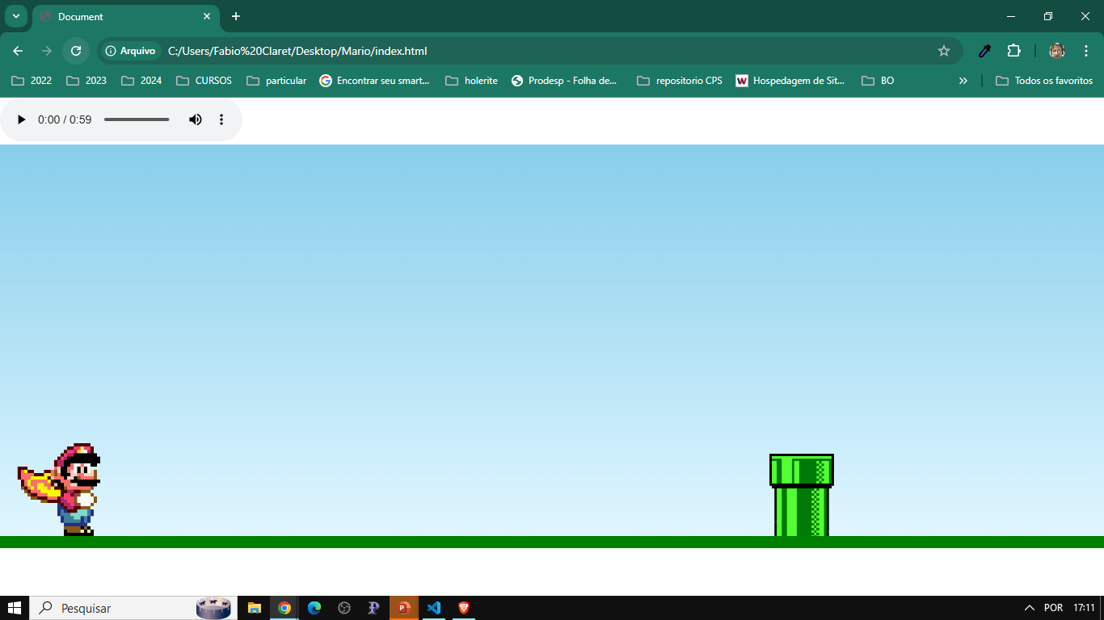
Agora vamos deixar o tamanho da tela grande, e colocar uma borda como se fosse uma grama, e colocar um background para ficar como um ceu.

Slide 56
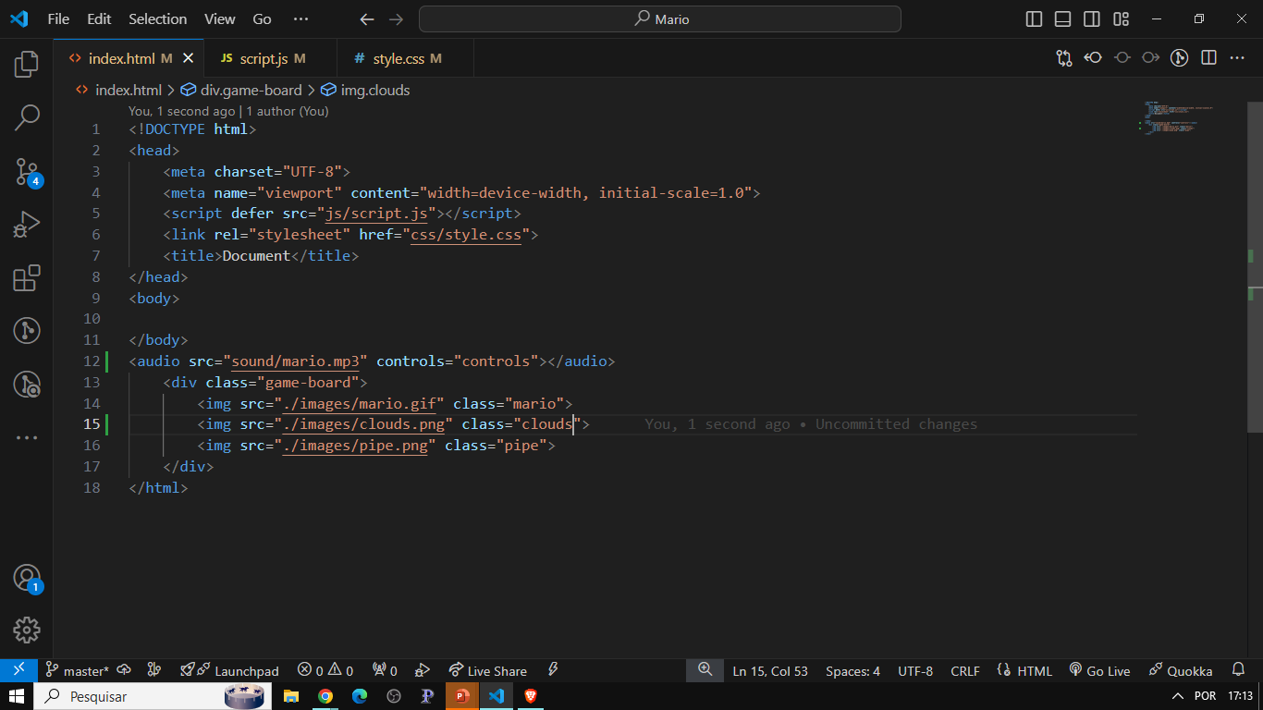
Por fim, vamos colocar umas nuvens

Slide 57

As nuvens ficaram meio grandes, vamos diminuir o tamanho delas la no css

Slide 58

Agora so falta fazer uma animação aqui nas nuvens também.

Slide 59

Aqui a animação das nuvens

Slide 60
Animation - Os @keyframes são como o roteiro de uma animação em CSS. Eles permitem criar sequências de animação, especificando como um elemento deve se comportar em difentes estágios da animação. Para utilizá-los, você define os estágios-chave da animação e descreve as mudanças de estilo que devem ocorrer em cada estágio.
const mario = document.querySelector('.mario’) - crio uma variavel que vai guardar a imagem do mario
crio uma variavel que vai guardar a imagem do mario

Slide 61
Essa função é chamada arrow-function
Em termos simples, uma arrow function é uma forma concisa de escrever uma função em JavaScript. Ela otimiza a escrita do seu código, deixando-o mais limpo, enxuto e aumentando a legibilidade.
const jump = () => {
//aqui ele vai adicionar a classe jump do css na imagem do mario fazendo ele pular
mario.classList.add('jump');
setTimeout(() => {
//removo a classe para poder colocar novamente ao clicar qualquer tecla
mario.classList.remove('jump');
}, 500);
};

Slide 62
document.addEventListener('keydown', jump)
Aqui adicionamos um evento que checa se uma tecla foi pressionada, e se foi chama a função jump
setInterval() - permite executar uma função repetidamente em um espaço de tempo definido.
Sintaxe: window.setTimeout('funcao()', intervalo_em_milisegundos) vai repetir uma função a cada espaço definido em milissegundos.

Slide 63
document.addEventListener('keydown', jump)
Aqui adicionamos um evento que checa se uma tecla foi pressionada, e se foi chama a função jump
setInterval() - permte executar uma função repetidamente em um espaço de tempo definido.
Sintaxe: window.setTimeout('funcao()', intervalo_em_milisegundos) vai repetir uma função a cada espaço definido em milissegundos.

Slide 64
Desafio:
Ajuste o jogo para que quando o jogo acabar, as nuvens também parem de se mover e permanecam na posição em que estavam.

Slide 65
Prof Fabio Claret

